Slide 1
Тотығу-тотықсыздану реакциялары: кеңейтілген курс
MnO₄⁻
күлгін
Mn²⁺
MnO₄²⁻
жасыл
Жартылай иондық әдіс · ЭҚК · Нернст · термодинамика · диаграммалар
Бейорганикалық химия · ЖОО дәрісі · есептер мен тапсырмалар
MnO₂
қоңыр
Notes:
Кеңейтілген курс: әр бөлім теория → қадамдап шығарылған мысалдар → тапсырмалар ретімен құрылған. Барлық тапсырмалардың жауаптары соңғы бөлімде берілген.

Slide 2
Курс жоспары
1
Негізгі ұғымдар
2
Жартылай иондық әдіс
3
Кешенді қосылыстар
Тотығу, тотықсыздану, ТТР түрлері
Бейорганикалық мысалдар, KMnO₄ тәжірибесі
Ферроцианид, патша арағы, цианидтер
4
Органикалық қосылыстар
5
ЭҚК
6
Нернст теңдеуі
Спирттер, алкендер, толуол, глюкоза
Потенциал, гальваникалық элемент
pH, тұнба, кешен, потенциометрия
7
ТТР жүру шарттары
8
Диаграммалар
9
Қорытынды
ΔG°, K, күрделі есептер, кинетика
Латимер, Фрост, Пурбэ: күрделі есептер
Формулалар, тапсырмалардың жауаптары
Notes:
Тоғыз бөлім. Әр бөлімнің соңында «Тапсырмалар» слайды бар, жауаптары 9-бөлімде. Есептер қадам-қадаммен шығарылған: әр қадамның нөмірі бар, соңғы қадам (жасыл) — жауап.

Slide 3
Негізгі ұғымдар
01
Электрон кім береді, кім алады?
Notes:
Қысқа қайталау: студенттер мектеп курсынан біледі, бірақ терминдерді нақтылап аламыз.

Slide 4
Тотығу және тотықсыздану
Тотығу
Электрон қалай ауысады?
электрон беру · тотығу дәрежесі артады
Zn⁰ − 2e⁻ → Zn²⁺
Zn
2e⁻
Cu²⁺
Тотықсыздану
электрон қосып алу · тотығу дәрежесі кемиді
Cu²⁺ + 2e⁻ → Cu⁰
Тотықтырғыш
тотықсыздандырғыш
тотықтырғыш
электрон алады, өзі тотықсызданады
Cu²⁺, MnO₄⁻, Cl₂, O₂
Zn + Cu²⁺ → Zn²⁺ + Cu
Тотықсыздандырғыш
Есте сақта: тотықтырғыш электронды тартып алады, тотықсыздандырғыш электронды береді.
электрон береді, өзі тотығады
Zn, Fe²⁺, SO₃²⁻, I⁻
Notes:
Ең маңызды ереже: тотықтырғыш электрон алады және өзі тотықсызданады. Студенттер көбіне осыны шатастырады. Zn мен Cu²⁺ мысалын кейін Даниэль элементінде қайта қолданамыз.

Slide 5
ТТР-дың төрт түрі: бәрі марганец мысалында
Молекулааралық
Ішкімолекулалық
Тотықтырғыш пен тотықсыздандырғыш — әртүрлі заттар
Тотықтырғыш пен тотықсыздандырғыш атомдары бір молекулада
2KMnO₄ + 16HCl → 2KCl + 2MnCl₂ + 5Cl₂↑ + 8H₂O
2KMnO₄ →^{t°} K₂MnO₄ + MnO₂ + O₂↑
Диспропорциялану
Конпропорциялану
Бір элемент бір ТД-дан бір мезгілде тотығады да, тотықсызданады да
Әртүрлі ТД-дағы бір элемент аралық ТД-ға келеді
3K₂MnO₄ + 2H₂O → 2KMnO₄ + MnO₂↓ + 4KOH
2KMnO₄ + 3MnSO₄ + 2H₂O → 5MnO₂↓ + K₂SO₄ + 2H₂SO₄
Notes:
Төрт мысалдың бәрі марганец қосылыстары. Диспропорциялану мен конпропорцияланудың шарттарын кейін Латимер мен Фрост диаграммаларынан «оқып» шығамыз.

Slide 6
Жартылай иондық әдіс: бейорганикалық заттар
02
Алгоритм, орта ережелері, қадамдап шығарылған мысалдар
Notes:
Алдымен алгоритм мен орта ережелері, содан кейін төрт мысал: қышқыл, сілтілі, екі жақты рөл (H₂O₂) және бір молекулада екі элемент тотығатын жағдай. Соңында KMnO₄ тәжірибесі.

Slide 7
Жартылай иондық (ион-электрондық) әдіс: 6 қадам
1
Иондық схема
2
Екі жартылай реакция
3
O мен H-ты теңестіру
Күшті электролиттер — ион түрінде; тұнба, газ, әлсіз электролит — молекула түрінде
Тотығу және тотықсыздану процестерін бөлек жазамыз
Ортаға сай H⁺, OH⁻ немесе H₂O қосамыз (келесі слайд)
4
Зарядты теңестіру
5
Электрон балансы
6
Қосу және көшіру
Екі жақтың зарядын e⁻ қосу арқылы теңестіреміз
Берілген және қабылданған e⁻ санын ЕКОЕ арқылы теңестіреміз
Жартылай реакцияларды қосып, қысқартып, молекулалық теңдеуге көшеміз
Артықшылығы: ерітіндіде шын бар бөлшектер қолданылады және ортаның рөлі анық көрінеді.
Notes:
Электрондық баланстан айырмашылығы: ерітіндіде шын бар бөлшектер жазылады (MnO₄⁻, Mn⁺⁷ емес), тотығу дәрежесін есептеу міндетті емес, ал ортаның рөлі (H⁺, OH⁻, H₂O) анық көрінеді.

Slide 8
Ортаға байланысты O мен H-ты теңестіру ережесі
Қышқыл орта
H⁺ / H₂O
Бейтарап орта
H₂O
Сілтілі орта
OH⁻ / H₂O
O артық жаққа: әр O үшін 2H⁺
Қарсы жаққа: H₂O
Сол жаққа тек H₂O жазамыз
Өнімдерде H⁺ немесе OH⁻ түзіледі
O артық жаққа: әр O үшін H₂O
Қарсы жаққа: 2OH⁻
Мысал:
Мысал:
Мысал:
MnO₄⁻ + 8H⁺ + 5e⁻ → Mn²⁺ + 4H₂O
MnO₄⁻ + 2H₂O + 3e⁻ → MnO₂ + 4OH⁻
SO₃²⁻ + 2OH⁻ → SO₄²⁻ + H₂O + 2e⁻
Notes:
Ереже: оттек артық жаққа қышқыл ортада 2H⁺, сілтілі ортада H₂O қосылады. Бейтарап ортада реакцияға тек су кіреді, ал өнімдерде H⁺ немесе OH⁻ пайда болады.

Slide 9
1-мысал, қышқыл орта: K₂Cr₂O₇ + FeSO₄ + H₂SO₄
Схема: K₂Cr₂O₇ + FeSO₄ + H₂SO₄ → Cr₂(SO₄)₃ + Fe₂(SO₄)₃ + K₂SO₄ + H₂O
1
Иондық схема
Cr₂O₇²⁻ + Fe²⁺ + H⁺ → Cr³⁺ + Fe³⁺ + H₂O
2
Тотықсыздану
Cr₂O₇²⁻ → 2Cr³⁺: 7 O артық → оңға 7H₂O, солға 14H⁺; заряд +12 → +6, яғни 6e⁻
Cr₂O₇²⁻ + 14H⁺ + 6e⁻ → 2Cr³⁺ + 7H₂O
3
Тотығу
Fe²⁺ → Fe³⁺ + e⁻
4
Электрон балансы
ЕКОЕ(6; 1) = 6, сондықтан бірінші теңдеу ×1, екіншісі ×6
5
Иондық теңдеу
Cr₂O₇²⁻ + 6Fe²⁺ + 14H⁺ → 2Cr³⁺ + 6Fe³⁺ + 7H₂O (заряд: +24 = +24 ✓)
6
Молекулалық
K₂Cr₂O₇ + 6FeSO₄ + 7H₂SO₄ → Cr₂(SO₄)₃ + 3Fe₂(SO₄)₃ + K₂SO₄ + 7H₂O
Notes:
Тексеру: S атомдары 6 + 7 = 13 = 3 + 9 + 1; O атомдары 59 = 59. Ерітінді қызғылт сарыдан жасылға (Cr³⁺) ауысады. Бұл реакция бихроматометрияның негізі.

Slide 10
2-мысал, сілтілі орта: CrCl₃ + H₂O₂ + KOH
Схема: CrCl₃ + H₂O₂ + KOH → K₂CrO₄ + KCl + H₂O
1
Иондық схема
Cr³⁺ + H₂O₂ + OH⁻ → CrO₄²⁻ + H₂O
2
Тотығу
Cr³⁺ → CrO₄²⁻: 4 O жетпейді → солға 8OH⁻, оңға 4H₂O; заряд −5 → −2, яғни 3e⁻
Cr³⁺ + 8OH⁻ → CrO₄²⁻ + 4H₂O + 3e⁻
3
Тотықсыздану
H₂O₂ + 2e⁻ → 2OH⁻ (O⁻¹ → O⁻²)
4
Электрон балансы
ЕКОЕ(3; 2) = 6, сондықтан ×2 және ×3
5
Қосу, қысқарту
2Cr³⁺ + 16OH⁻ + 3H₂O₂ → 2CrO₄²⁻ + 8H₂O + 6OH⁻
2Cr³⁺ + 3H₂O₂ + 10OH⁻ → 2CrO₄²⁻ + 8H₂O
6
Молекулалық
2CrCl₃ + 3H₂O₂ + 10KOH → 2K₂CrO₄ + 6KCl + 8H₂O
Notes:
Сілтілі ортаның ерекшелігі: оттек жетпейтін жаққа OH⁻ қосамыз (екі OH⁻ бір O және бір H₂O береді). Түс жасылдан (Cr³⁺) сарыға (CrO₄²⁻) өзгереді.

Slide 11
3-мысал: H₂O₂-нің екі рөлі
Тотықтырғыш (KI-мен, H⁺)
Тотықсыздандырғыш (KMnO₄-пен, H⁺)
O⁻¹ → O⁻²: H₂O₂ + 2H⁺ + 2e⁻ → 2H₂O (E° = +1,78 В)
2I⁻ → I₂ + 2e⁻
H₂O₂ + 2I⁻ + 2H⁺ → I₂ + 2H₂O
H₂O₂ + 2KI + H₂SO₄ → I₂ + K₂SO₄ + 2H₂O
Бақылау: қоңыр түс (I₂), крахмалмен — көк
O⁻¹ → O⁰: H₂O₂ → O₂ + 2H⁺ + 2e⁻ (E° = +0,68 В)
MnO₄⁻ + 8H⁺ + 5e⁻ → Mn²⁺ + 4H₂O (×2; H₂O₂ ×5)
2MnO₄⁻ + 5H₂O₂ + 6H⁺ → 2Mn²⁺ + 5O₂↑ + 8H₂O
2KMnO₄ + 5H₂O₂ + 3H₂SO₄ → 2MnSO₄ + 5O₂↑ + K₂SO₄ + 8H₂O
Бақылау: күлгін түс жойылады, газ бөлінеді
Ереже: аралық ТД-дағы элемент (O⁻¹, S⁺⁴, N⁺³) серіктесіне қарай екі рөлдің бірін атқарады.
Notes:
H₂O₂-дегі оттектің ТД −1, яғни −2 мен 0 аралығында. Сондықтан ол күшті тотықсыздандырғышпен (I⁻) тотықтырғыш, күшті тотықтырғышпен (MnO₄⁻) тотықсыздандырғыш болады. E° мәндері 1,78 және 0,68 В; 1,78 > 0,68 болғандықтан H₂O₂ өздігінен баяу диспропорцияланады: 2H₂O₂ → 2H₂O + O₂.

Slide 12
4-мысал: As₂S₃ + HNO₃ (екі элемент тотығады)
Схема: As₂S₃ + HNO₃ + H₂O → H₃AsO₄ + H₂SO₄ + NO
1
ТД өзгерісі
As⁺³ → As⁺⁵ (2 атом × 2e⁻ = 4e⁻); S⁻² → S⁺⁶ (3 атом × 8e⁻ = 24e⁻); барлығы 28e⁻
2
Тотығу
As₂S₃-ті бүтін бөлшек ретінде жазамыз (ерімейтін зат):
As₂S₃ + 20H₂O → 2H₃AsO₄ + 3SO₄²⁻ + 34H⁺ + 28e⁻
3
Тексеру
O: 20 = 8 + 12 ✓; H: 40 = 6 + 34 ✓; заряд: 0 = −6 + 34 − 28 ✓
4
Тотықсыздану
NO₃⁻ + 4H⁺ + 3e⁻ → NO + 2H₂O; ЕКОЕ(28; 3) = 84 → ×3 және ×28
5
Қосу, қысқарту
3As₂S₃ + 28NO₃⁻ + 10H⁺ + 4H₂O → 6H₃AsO₄ + 9SO₄²⁻ + 28NO
6
Молекулалық
3As₂S₃ + 28HNO₃ + 4H₂O → 6H₃AsO₄ + 9H₂SO₄ + 28NO↑
Notes:
Ең күрделі жағдай: бір затта екі элемент тотығады. Оларды жеке теңестірмейміз, бүкіл As₂S₃ молекуласы үшін бір жартылай реакция жазамыз. 112H⁺ − 102H⁺ = 10H⁺ солда, 60H₂O − 56H₂O = 4H₂O солда қалады.

Slide 13
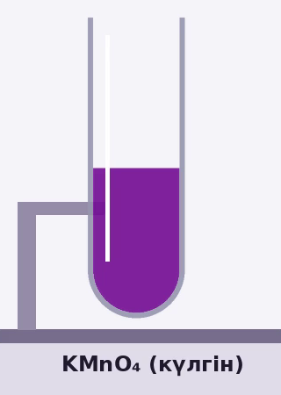
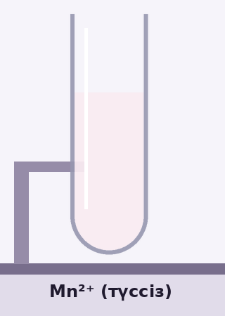

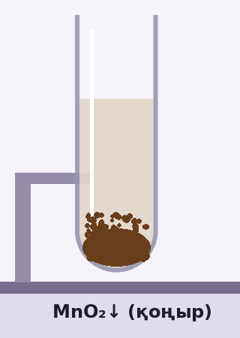

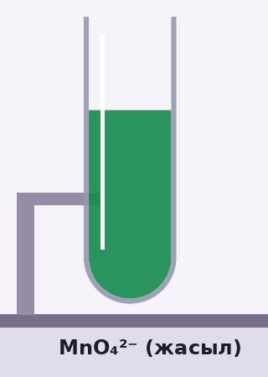
Тәжірибе: KMnO₄ + Na₂SO₃ үш түрлі ортада
Қышқыл орта
Бейтарап орта
Сілтілі орта
Қажетті реактивтер
0,01 М KMnO₄ ерітіндісі
0,1 М Na₂SO₃ (жаңа дайындалған)
1 М H₂SO₄ · конц. KOH · H₂O
3 сынауық, тамызғыш, штатив
Mn²⁺: түссіз
MnO₂↓: қоңыр тұнба
MnO₄²⁻: жасыл
Қауіпсіздік
Көзілдірік пен қолғап міндетті
H₂SO₄ пен KOH — күйдіргіш заттар
KMnO₄ теріні қоңырға бояйды
Қорытынды: тотықтырғыш та, тотықсыздандырғыш та бірдей, бірақ өнім ортаға тәуелді.
Қышқыл орта → 5e⁻ қабылданады; бейтарап → 3e⁻; сілтілі → 1e⁻.
Notes:
Бір реактив, бір тотықсыздандырғыш, ал өнім мен түс тек ортаға байланысты өзгереді. Келесі үш слайдта әр тәжірибенің бейнесі бар: оны басып көрсетіңіз. Сілтілі ортада Na₂SO₃-ті аз қосу керек, әйтпесе жасыл түс тез қоңырға ауысады.

Slide 14
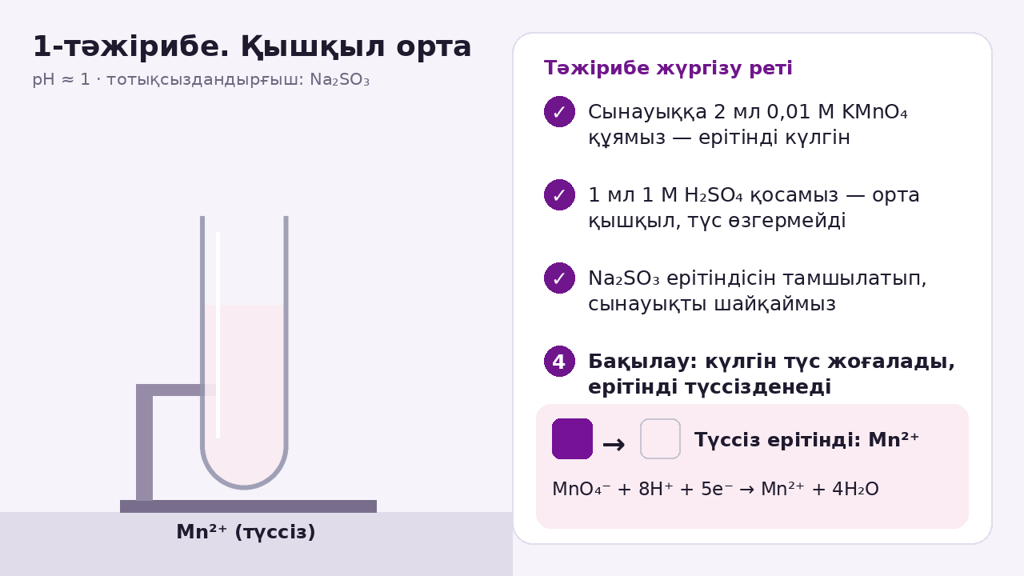
Қышқыл орта: MnO₄⁻ → Mn²⁺ (түссізденеді)
Жартылай реакциялар
MnO₄⁻ + 8H⁺ + 5e⁻ → Mn²⁺ + 4H₂O
×2
тотықсыздану
SO₃²⁻ + H₂O → SO₄²⁻ + 2H⁺ + 2e⁻
×5
тотығу
Қысқартылған иондық теңдеу
2MnO₄⁻ + 5SO₃²⁻ + 6H⁺ → 2Mn²⁺ + 5SO₄²⁻ + 3H₂O
Молекулалық теңдеу
2KMnO₄ + 5Na₂SO₃ + 3H₂SO₄ → 2MnSO₄ + 5Na₂SO₄ + K₂SO₄ + 3H₂O
▶ Бейнені басыңыз: тәжірибе қадамдап көрсетіледі
Бақылау: күлгін түс жоғалады · Mn⁺⁷ → Mn⁺², 5e⁻ қабылданады
Mn²⁺ ерітіндісі өте әлсіз қызғылт, сұйылтылған күйде түссіз болып көрінеді.
Notes:
Қадамдар: 16H⁺ − 10H⁺ = 6H⁺ солда қалады; 8H₂O − 5H₂O = 3H₂O оңда қалады. Зарядты тексеру: сол жақ −2 −10 +6 = −6, оң жақ +4 −10 = −6.

Slide 15
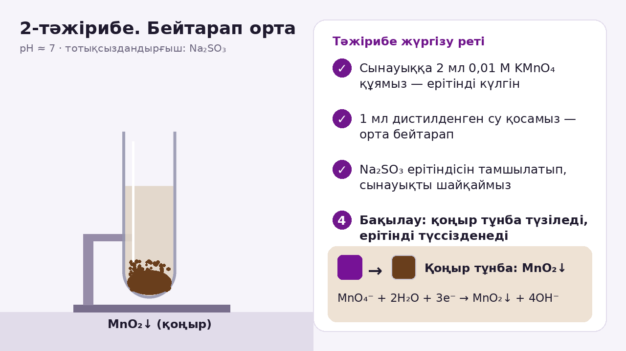
Бейтарап орта: MnO₄⁻ → MnO₂↓ (қоңыр тұнба)
Жартылай реакциялар
MnO₄⁻ + 2H₂O + 3e⁻ → MnO₂↓ + 4OH⁻
×2
тотықсыздану
SO₃²⁻ + H₂O → SO₄²⁻ + 2H⁺ + 2e⁻
×3
тотығу
Қысқартылған иондық теңдеу
2MnO₄⁻ + 3SO₃²⁻ + H₂O → 2MnO₂↓ + 3SO₄²⁻ + 2OH⁻
Молекулалық теңдеу
2KMnO₄ + 3Na₂SO₃ + H₂O → 2MnO₂↓ + 3Na₂SO₄ + 2KOH
▶ Бейнені басыңыз: тәжірибе қадамдап көрсетіледі
Бақылау: қоңыр тұнба түзіледі · Mn⁺⁷ → Mn⁺⁴, 3e⁻ қабылданады
Қосқанда 8OH⁻ + 6H⁺ = 6H₂O; 2OH⁻ артық қалады, сондықтан орта әлсіз сілтілі болады.
Notes:
Бейтарап ортада ерекшелік: жартылай реакцияларда бір жақта OH⁻, екінші жақта H⁺ шығады; қосқанда олар суға бірігеді.

Slide 16
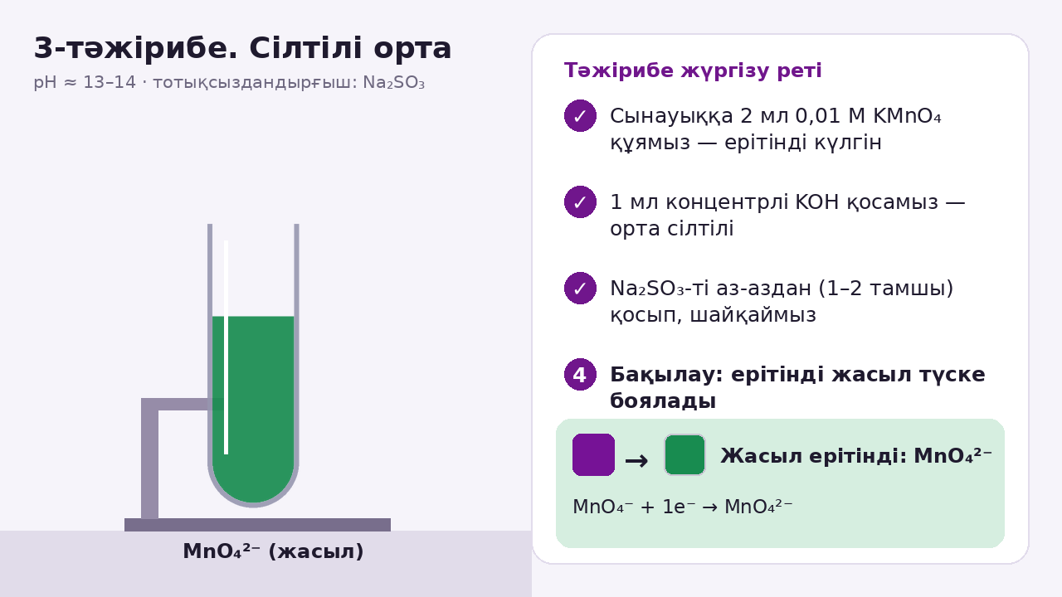
Сілтілі орта: MnO₄⁻ → MnO₄²⁻ (жасыл түс)
Жартылай реакциялар
MnO₄⁻ + e⁻ → MnO₄²⁻
×2
тотықсыздану
SO₃²⁻ + 2OH⁻ → SO₄²⁻ + H₂O + 2e⁻
×1
тотығу
Қысқартылған иондық теңдеу
2MnO₄⁻ + SO₃²⁻ + 2OH⁻ → 2MnO₄²⁻ + SO₄²⁻ + H₂O
Молекулалық теңдеу
2KMnO₄ + Na₂SO₃ + 2KOH → 2K₂MnO₄ + Na₂SO₄ + H₂O
▶ Бейнені басыңыз: тәжірибе қадамдап көрсетіледі
Бақылау: ерітінді жасыл түске боялады · Mn⁺⁷ → Mn⁺⁶, 1e⁻ қабылданады
Na₂SO₃ артық болса, жасыл түс біртіндеп қоңыр MnO₂-ге ауысады, сондықтан тотықсыздандырғышты аз қосамыз.
Notes:
Манганат (MnO₄²⁻) тек күшті сілтілі ортада тұрақты. Неге екенін Латимер (диспропорциялану) мен Пурбэ диаграммасы түсіндіреді.

Slide 17
Үш ортаны салыстыру
Орта | Өнім | Түсі | Mn ТД | Қабылданған e⁻ | E°, В
Қышқыл (H⁺) | Mn²⁺ | түссіз | +7 → +2 | 5 | +1,51
Бейтарап (H₂O) | MnO₂↓ | қоңыр тұнба | +7 → +4 | 3 | +0,59*
Сілтілі (OH⁻) | MnO₄²⁻ | жасыл | +7 → +6 | 1 | +0,56
* MnO₄⁻ + 2H₂O + 3e⁻ → MnO₂ + 4OH⁻ жұбы үшін стандартты мән (pH = 14)
Неге қышқыл ортада KMnO₄ ең күшті тотықтырғыш?
Жартылай реакцияда 8H⁺ бар, ал [H⁺] өскенде потенциал артады. Мұны Нернст теңдеуі мен Пурбэ диаграммасынан көреміз.
?
Notes:
Кестеден көрінетіні: орта қышқыл болған сайын Mn көп электрон қабылдайды, E° жоғары, яғни KMnO₄ қышқыл ортада ең күшті тотықтырғыш. Неге екенін Нернст теңдеуі түсіндіреді: жартылай реакцияда 8H⁺ бар.

Slide 18
Тапсырмалар 1: бейорганикалық заттар
Қышқыл
KMnO₄ + Na₂S + H₂SO₄ → MnSO₄ + S↓ + Na₂SO₄ + K₂SO₄ + H₂O
1
Сілтілі
CrCl₃ + Br₂ + KOH → K₂CrO₄ + KBr + KCl + H₂O
2
Азот қышқылы
Zn + HNO₃ (өте сұйылтылған) → Zn(NO₃)₂ + NH₄NO₃ + H₂O
3
Диспропорция
Cl₂ + KOH (ыстық) → KClO₃ + KCl + H₂O
4
Екі элемент
FeS₂ + O₂ → Fe₂O₃ + SO₂ (электрондық баланспен; неге жартылай иондық әдіс қолданылмайды?)
5
Notes:
Жауаптары 9-бөлімде. 5-тапсырма — қатты фазадағы реакция: ерітінді жоқ, сондықтан жартылай иондық әдіс емес, электрондық баланс қолданылады.

Slide 19
Кешенді қосылыстар қатысатын ТТР
03
Кешенді ион — бүтін бөлшек; лиганд потенциалды өзгертеді
Notes:
Кешенді қосылыстарда негізгі қиындық — орталық атомның ТД-сын табу және кешенді ионды бөлшектемей жазу. Сондай-ақ кешен түзілу потенциалды қатты өзгертеді: алтын HNO₃-та ерімейді, бірақ патша арағында ериді.

Slide 20
Кешенді қосылыстар: теңестіру ерекшеліктері
1
Бүтін бөлшек
2
Орталық атомның ТД
Кешенді ионды ыдыратпай жазамыз: [Fe(CN)₆]⁴⁻, [Ag(NH₃)₂]⁺, [AuCl₄]⁻
[Fe(CN)₆]⁴⁻: x + 6·(−1) = −4, яғни x = +2; [Fe(CN)₆]³⁻: Fe⁺³
3
Лиганд өзгермесе
4
Лиганд бөлінсе/қосылса
Тек кешен заряды өзгереді: [Fe(CN)₆]⁴⁻ → [Fe(CN)₆]³⁻ + e⁻
Оны теңдеуге жазамыз: [Ag(NH₃)₂]⁺ + e⁻ → Ag + 2NH₃; Au + 4Cl⁻ → [AuCl₄]⁻ + 3e⁻
Маңызды: кешен түзілу потенциалды өзгертеді. Тотыққан формасы берік кешен түзсе, E° төмендейді (6-бөлімде есептейміз).
Notes:
Кешеннің ішкі сферасы ерітіндіде іс жүзінде диссоциацияланбайды, сондықтан оны бүтін бөлшек ретінде жазамыз. Лиганд өзгермесе, ол тек «тасымалдаушы» болады; ал лиганд бөлінсе немесе қосылса, оны теңдеуге жазамыз.

Slide 21
1-мысал: K₄[Fe(CN)₆] + KMnO₄ + H₂SO₄
Схема: K₄[Fe(CN)₆] + KMnO₄ + H₂SO₄ → K₃[Fe(CN)₆] + MnSO₄ + K₂SO₄ + H₂O
1
ТД анықтау
[Fe(CN)₆]⁴⁻: Fe⁺² (сары қан тұзы); [Fe(CN)₆]³⁻: Fe⁺³ (қызыл қан тұзы); CN⁻ өзгермейді
2
Тотығу
[Fe(CN)₆]⁴⁻ → [Fe(CN)₆]³⁻ + e⁻ (кешен бүтін күйінде)
3
Тотықсыздану
MnO₄⁻ + 8H⁺ + 5e⁻ → Mn²⁺ + 4H₂O
4
Электрон балансы
ЕКОЕ(1; 5) = 5, сондықтан бірінші ×5, екінші ×1
5
Иондық теңдеу
5[Fe(CN)₆]⁴⁻ + MnO₄⁻ + 8H⁺ → 5[Fe(CN)₆]³⁻ + Mn²⁺ + 4H₂O (заряд: −13 = −13 ✓)
6
Молекулалық
5K₄[Fe(CN)₆] + KMnO₄ + 4H₂SO₄ → 5K₃[Fe(CN)₆] + MnSO₄ + 3K₂SO₄ + 4H₂O
Notes:
Тексеру: K атомдары 20 + 1 = 21 = 15 + 6. Бұл реакция ферроцианидті перманганатометриялық анықтауда қолданылады.

Slide 22
2-мысал: алтынның патша арағында еруі
Схема: Au + HNO₃ + HCl → H[AuCl₄] + NO + H₂O
1
Неге HNO₃ жалғыз ерітпейді?
E°(Au³⁺/Au) = +1,50 В > E°(NO₃⁻/NO) = +0,96 В, сондықтан ЭҚК = 0,96 − 1,50 = −0,54 В < 0
2
Cl⁻ рөлі
Cl⁻ берік кешен түзеді: E°([AuCl₄]⁻/Au) = +1,00 В, яғни потенциал 0,5 В-қа төмендейді
3
Тотығу
Au + 4Cl⁻ → [AuCl₄]⁻ + 3e⁻
4
Тотықсыздану
NO₃⁻ + 4H⁺ + 3e⁻ → NO + 2H₂O; e⁻ саны тең (3 = 3), көбейткіштер ×1
5
Иондық теңдеу
Au + NO₃⁻ + 4Cl⁻ + 4H⁺ → [AuCl₄]⁻ + NO↑ + 2H₂O
6
Молекулалық
Au + HNO₃ + 4HCl → H[AuCl₄] + NO↑ + 2H₂O
Стандартта ЭҚК ≈ −0,04 В, бірақ конц. қышқылда реакция жүреді (Нернст)
Notes:
Бұл мысал кешен түзілу мен концентрацияның (Нернст теңдеуінің) рөлін бірге көрсетеді. Cl⁻ болмаса, Au³⁺ потенциалы тым жоғары.

Slide 23
3-мысал: кешен түзілу металды тотығуға «дайындайды»
Алтынды цианидпен шаймалау
Co(II) аммиакатының тотығуы
Au + 2CN⁻ → [Au(CN)₂]⁻ + e⁻ (×4)
O₂ + 2H₂O + 4e⁻ → 4OH⁻ (×1)
4Au + 8NaCN + O₂ + 2H₂O → 4Na[Au(CN)₂] + 4NaOH
E°(Au⁺/Au) = +1,69 В, ал E°([Au(CN)₂]⁻/Au) = −0,60 В
ЭҚК = 0,40 − (−0,60) = +1,00 В: ауа оттегі алтынды ерітеді
E°(Co³⁺/Co²⁺) = +1,82 В: Co³⁺ суда тұрақсыз, суды тотықтырады
E°([Co(NH₃)₆]³⁺/[Co(NH₃)₆]²⁺) = +0,11 В
4[Co(NH₃)₆]²⁺ + O₂ + 2H₂O → 4[Co(NH₃)₆]³⁺ + 4OH⁻
ЭҚК ≈ 0,40 − 0,11 = +0,29 В > 0
Себебі: Co(III) аммиакаты Co(II) аммиакатынан әлдеқайда берік
Заңдылық: β(тотыққан) > β(тотықсызданған) болса, E° төмендейді және тотыққан күй тұрақталады.
Notes:
Екі мысал да бір заңдылықты көрсетеді: тотыққан күй берік кешен түзсе, потенциал күрт төмендейді, сондықтан ауадағы оттектің өзі тотықтыра алады. Цианидтік шаймалау — алтын өндірудің негізгі әдісі (Қазақстанда да қолданылады).

Slide 24
Тапсырмалар 2: кешенді қосылыстар
ТД
Орталық атомның ТД-сын анықтаңыз: K₃[Fe(CN)₆], [Co(NH₃)₆]Cl₃, H[AuCl₄], Na[Ag(CN)₂], K₂[PtCl₆]
1
Ферроцианид
K₄[Fe(CN)₆] + H₂O₂ + H₂SO₄ → K₃[Fe(CN)₆] + K₂SO₄ + H₂O
2
Күміс
Ag + NaCN + O₂ + H₂O → Na[Ag(CN)₂] + NaOH
3
Гидроксокешен
Na₃[Cr(OH)₆] + H₂O₂ → Na₂CrO₄ + NaOH + H₂O
4
Түсіндіріңіз
Неге Co²⁺ тұздары суда тұрақты, ал аммиакты ерітіндідегі Co(II) ауада тез тотығады?
5
Notes:
Жауаптары 9-бөлімде. 4-тапсырмада гидроксокешенді бүтін бөлшек ретінде жазу керек.

Slide 25
Органикалық қосылыстардың ТТР-ы
04
Көміртектің тотығу дәрежесі және жартылай иондық әдіс
Notes:
Органикалық молекулалар бейэлектролиттер, сондықтан олар бүтін жазылады. Электрон санын көміртек атомдарының ТД өзгерісінен табамыз.

Slide 26
Органикалық қосылыстар: ережелер
Бүтін молекула
Өзгеріс | e⁻
Спирт → альдегид | 2
Альдегид → қышқыл | 2
Біріншілік спирт → қышқыл | 4
Алкен → гликоль | 2
Толуол → бензой қышқылы | 6
H₂C₂O₄ → 2CO₂ | 2
Глюкоза → 6CO₂ | 24
1
C₂H₅OH, CH₃CHO, C₆H₅CH₃ — бейэлектролиттер, ионға бөлінбейді
Көміртектің ТД
2
Әр C үшін: C–H → −1, C–O → +1 (C=O → +2), C–C → 0. CH₃CH₂OH: C⁻³, C⁻¹
Теңестіру реті
3
O → H₂O арқылы; H → H⁺ арқылы (қышқыл); соңынан заряд → e⁻
Тексеру
4
e⁻ саны = C атомдарының ТД өзгерістерінің қосындысы
Notes:
Көміртектің ТД-сын әр атом үшін жеке есептейміз: C–H байланысы −1, C–O байланысы +1 (қос байланыс +2), C–C байланысы 0. Мысалы, CH₃–CH₂OH: бірінші C −3, екінші C −1. Оң жақтағы кесте есепте электрон санын тез тексеруге көмектеседі.

Slide 27
1-мысал: этанол + K₂Cr₂O₇ (алкотестердің негізі)
Схема: C₂H₅OH + K₂Cr₂O₇ + H₂SO₄ → CH₃CHO + Cr₂(SO₄)₃ + K₂SO₄ + H₂O
1
ТД өзгерісі
CH₂OH тобындағы C⁻¹ → CHO тобындағы C⁺¹: 2e⁻ береді; 2Cr⁺⁶ → 2Cr⁺³: 6e⁻ алады
2
Тотығу
C₂H₅OH → CH₃CHO + 2H⁺ + 2e⁻ (O тең; 6H → 4H, екі H⁺ бөлінеді)
3
Тотықсыздану
Cr₂O₇²⁻ + 14H⁺ + 6e⁻ → 2Cr³⁺ + 7H₂O
4
Электрон балансы
ЕКОЕ(2; 6) = 6, сондықтан этанол ×3, бихромат ×1
5
Қосу, қысқарту
3C₂H₅OH + Cr₂O₇²⁻ + 14H⁺ → 3CH₃CHO + 6H⁺ + 2Cr³⁺ + 7H₂O
3C₂H₅OH + Cr₂O₇²⁻ + 8H⁺ → 3CH₃CHO + 2Cr³⁺ + 7H₂O
6
Молекулалық
3C₂H₅OH + K₂Cr₂O₇ + 4H₂SO₄ → 3CH₃CHO + Cr₂(SO₄)₃ + K₂SO₄ + 7H₂O
Түс: қызғылт сары (Cr₂O₇²⁻) → жасыл (Cr³⁺)
Notes:
Ескі алкотестерлер дәл осы түс өзгерісіне негізделген. Тексеру: H 18 + 8 = 26 = 12 + 14; O 26 = 26.

Slide 28
2-мысал: этанол → сірке қышқылы (KMnO₄, H⁺)
Схема: C₂H₅OH + KMnO₄ + H₂SO₄ → CH₃COOH + MnSO₄ + K₂SO₄ + H₂O
1
ТД өзгерісі
C⁻¹ (CH₂OH) → C⁺³ (COOH): 4e⁻; Mn⁺⁷ → Mn⁺²: 5e⁻
2
Тотығу
O жетпейді → солға H₂O: C₂H₅OH + H₂O → CH₃COOH + 4H⁺ + 4e⁻
3
Тотықсыздану
MnO₄⁻ + 8H⁺ + 5e⁻ → Mn²⁺ + 4H₂O; ЕКОЕ(4; 5) = 20 → ×5 және ×4
4
Қосу
5C₂H₅OH + 5H₂O + 4MnO₄⁻ + 32H⁺ → 5CH₃COOH + 20H⁺ + 4Mn²⁺ + 16H₂O
5
Қысқарту
5C₂H₅OH + 4MnO₄⁻ + 12H⁺ → 5CH₃COOH + 4Mn²⁺ + 11H₂O (заряд: +8 = +8 ✓)
6
Молекулалық
5C₂H₅OH + 4KMnO₄ + 6H₂SO₄ → 5CH₃COOH + 4MnSO₄ + 2K₂SO₄ + 11H₂O
Notes:
Қысқарту қадамына назар аударыңыз: H⁺ пен H₂O екі жақта да бар, олардың айырымын ғана қалдырамыз (32 − 20 = 12H⁺; 16 − 5 = 11H₂O).

Slide 29
3-мысал: Вагнер реакциясы (бейтарап орта)
Схема: C₂H₄ + KMnO₄ + H₂O → C₂H₄(OH)₂ + MnO₂↓ + KOH
1
ТД өзгерісі
Әр C: C⁻² → C⁻¹, екі атом: 2e⁻; Mn⁺⁷ → Mn⁺⁴: 3e⁻
2
Тотығу
C₂H₄ + 2H₂O → C₂H₄(OH)₂ + 2H⁺ + 2e⁻
3
Тотықсыздану
Бейтарап орта: MnO₄⁻ + 2H₂O + 3e⁻ → MnO₂ + 4OH⁻; ×3 және ×2
4
Қосу
3C₂H₄ + 6H₂O + 2MnO₄⁻ + 4H₂O → 3C₂H₄(OH)₂ + 6H⁺ + 2MnO₂ + 8OH⁻
5
Қысқарту
6H⁺ + 6OH⁻ = 6H₂O: 3C₂H₄ + 2MnO₄⁻ + 4H₂O → 3C₂H₄(OH)₂ + 2MnO₂ + 2OH⁻
6
Молекулалық
3C₂H₄ + 2KMnO₄ + 4H₂O → 3C₂H₄(OH)₂ + 2MnO₂↓ + 2KOH
C=C байланысына сапалық реакция: күлгін түс жойылып, қоңыр тұнба түзіледі
Notes:
Бұл — 2-бөлімдегі бейтарап ортадағы тәжірибенің органикалық нұсқасы: MnO₄⁻ дәл солай MnO₂-ге дейін тотықсызданады.

Slide 30
4-мысал: толуол → бензой қышқылы (KMnO₄, H⁺)
Схема: C₆H₅CH₃ + KMnO₄ + H₂SO₄ → C₆H₅COOH + MnSO₄ + K₂SO₄ + H₂O
1
ТД өзгерісі
CH₃ тобындағы C⁻³ → COOH тобындағы C⁺³: 6e⁻; бензол сақинасы өзгермейді
2
Тотығу
C₆H₅CH₃ + 2H₂O → C₆H₅COOH + 6H⁺ + 6e⁻
3
Тотықсыздану
MnO₄⁻ + 8H⁺ + 5e⁻ → Mn²⁺ + 4H₂O; ЕКОЕ(6; 5) = 30 → ×5 және ×6
4
Иондық теңдеу
5C₆H₅CH₃ + 6MnO₄⁻ + 18H⁺ → 5C₆H₅COOH + 6Mn²⁺ + 14H₂O
5
Молекулалық
5C₆H₅CH₃ + 6KMnO₄ + 9H₂SO₄ → 5C₆H₅COOH + 6MnSO₄ + 3K₂SO₄ + 14H₂O
6
Тексеру
H: 40 + 18 = 58 = 30 + 28 ✓; O: 24 + 36 = 60 = 10 + 24 + 12 + 14 ✓; S: 9 = 6 + 3 ✓
Notes:
Бүйір тізбек ұзын болса да (этилбензол, пропилбензол), KMnO₄ оны бензой қышқылына дейін тотықтырады — бұл бүйір тізбекті анықтау әдісі.

Slide 31
5–6-мысал: Толленс реакциясы, H₂C₂O₄, глюкоза
«Күміс айна» (альдегид + Толленс реактиві)
Щавель қышқылы және глюкоза
[Ag(NH₃)₂]⁺ + e⁻ → Ag↓ + 2NH₃ (×2)
RCHO + 3OH⁻ → RCOO⁻ + 2H₂O + 2e⁻ (×1)
RCHO + 2[Ag(NH₃)₂]⁺ + 3OH⁻ → RCOO⁻ + 2Ag↓ + 4NH₃ + 2H₂O
Альдегид тобына сапалық реакция: сынауық қабырғасында күміс қабаты
Лиганд (NH₃) бөлінеді, сондықтан ол теңдеуге жазылады
H₂C₂O₄ → 2CO₂ + 2H⁺ + 2e⁻ (C⁺³ → C⁺⁴)
5H₂C₂O₄ + 2KMnO₄ + 3H₂SO₄ → 10CO₂ + 2MnSO₄ + K₂SO₄ + 8H₂O
C₆H₁₂O₆ + 6H₂O → 6CO₂ + 24H⁺ + 24e⁻
O₂ + 4H⁺ + 4e⁻ → 2H₂O (×6)
C₆H₁₂O₆ + 6O₂ → 6CO₂ + 6H₂O (тыныс алу, n = 24)
Notes:
Толленс реакциясы кешен мен органиканы біріктіреді: [Ag(NH₃)₂]⁺ тотықсызданғанда NH₃ бөлінеді, сондықтан оны теңдеуге жазамыз. Щавель қышқылы KMnO₄ ерітіндісінің титрін анықтауда стандарт ретінде қолданылады. Глюкозаның тотығуы — тыныс алудың жалпы теңдеуі, n = 24.

Slide 32
Тапсырмалар 3: органикалық қосылыстар
Метанол
CH₃OH + KMnO₄ + H₂SO₄ → HCOOH + MnSO₄ + K₂SO₄ + H₂O
1
Пропен
CH₃CH=CH₂ + KMnO₄ + H₂O → CH₃CH(OH)CH₂OH + MnO₂ + KOH (Вагнер)
2
Формальдегид
HCHO + [Ag(NH₃)₂]OH → (NH₄)₂CO₃ + Ag↓ + NH₃ + H₂O
3
Глюкоза
C₆H₁₂O₆ + K₂Cr₂O₇ + H₂SO₄ → CO₂ + Cr₂(SO₄)₃ + K₂SO₄ + H₂O (ОХТ әдісінің негізі)
4
ТД
CH₃–CH(OH)–CHO молекуласындағы әр көміртектің ТД-сын анықтаңыз
5
Notes:
ОХТ — оттекті химиялық тұтыну: судағы органикалық ластағыштарды бихроматпен тотықтыру арқылы анықтау. Жауаптары 9-бөлімде.

Slide 33
Электр қозғаушы күш (ЭҚК)
05
Қарапайым тілмен: электрондар қайда және неге ағады?
Notes:
Бұл бөлімде бір ғана ой бар: электрондар потенциалы төмен (теріс) жұптан потенциалы жоғары (оң) жұпқа ағады, ал ЭҚК осы екі деңгейдің айырымы.

Slide 34
Электродтық потенциал: негізгі идея
Металды өз тұзының ерітіндісіне батырғанда шекарада қос электрлік қабат түзіледі, яғни потенциал пайда болады.
Оны жеке өлшеу мүмкін емес, сондықтан эталонмен салыстырамыз: стандартты сутектік электрод, E° = 0,00 В.
E° оң болса, жұп электронды күшті тартады, яғни тотықтырғыш күшті.
E° теріс болса, жұп электронды оңай береді, яғни тотықсыздандырғыш күшті.
Стандартты жағдай: 25 °C, иондар 1 М, газдар 1 атм.
Аналогия: «электрон сарқырамасы»
Zn²⁺/Zn
−0,76 В
e⁻
ЭҚК
1,10 В
Электрондар «жоғарыдан» (теріс E°) «төменге» (оң E°) құлайды.
Cu²⁺/Cu
+0,34 В
E°, В
Notes:
Аналогия: электрондар сарқырамадағы су сияқты. Теріс потенциалды жұп (Zn) жоғарыда, оң потенциалды жұп (Cu) төменде. Құлау биіктігі ЭҚК-ке тең. Осьті әдейі төмен қарай өсетін етіп салдық: бұл металдардың белсенділік қатарына сәйкес келеді.

Slide 35
Стандартты потенциалдар «баспалдағы»
Li⁺ / Li
−3,04 В
Баспалдақ ережесі
Төменгі жұптың тотықтырғышы жоғарыдағы кез келген жұптың тотықсыздандырғышын тотықтырады.
Zn²⁺ / Zn
−0,76 В
Fe²⁺ / Fe
−0,44 В
2H⁺ / H₂
0,00 В
Cu²⁺ / Cu
+0,34 В
Ox күші артады
Red күші артады
I₂ / 2I⁻
+0,54 В
✓ Fe³⁺ + I⁻
I₂/I⁻ (+0,54) Fe³⁺/Fe²⁺-ден жоғары, сондықтан реакция жүреді.
✗ Fe³⁺ + Br⁻
Br₂/Br⁻ (+1,07) Fe³⁺/Fe²⁺-ден төмен, сондықтан реакция жүрмейді.
Fe³⁺ / Fe²⁺
+0,77 В
Br₂ / 2Br⁻
+1,07 В
MnO₄⁻ / Mn²⁺
+1,51 В
F₂ / 2F⁻
+2,87 В
Notes:
Баспалдақ ережесі: төменде тұрған жұптың тотықтырғышы (Ox) өзінен жоғары тұрған кез келген жұптың тотықсыздандырғышын (Red) тотықтырады. Электрондар жоғарыдан төменге құлайды. Fe³⁺ мысалын келесі слайдтарда есептейміз.

Slide 36
Гальваникалық элемент: Даниэль–Якоби элементі
e⁻
e⁻
V
Анод (−): тотығу
Zn → Zn²⁺ + 2e⁻
Анодта электрон айрылады
1,10 В
Zn (−)
АНОД
Cu (+)
КАТОД
тұз көпірі (KCl)
Катод (+): тотықсыздану
Cu²⁺ + 2e⁻ → Cu
Катодқа электрон келеді
Элемент схемасы
(−) Zn | ZnSO₄ || CuSO₄ | Cu (+)
| — фаза шекарасы, || — тұз көпірі. Анод әрқашан сол жақта жазылады.
ZnSO₄ (1 М)
CuSO₄ (1 М)
Notes:
Сызбаны сол жақтан оңға қарай оқимыз: Zn тотығады (анод), электрондар сым арқылы Cu-ға барады (катод), онда Cu²⁺ тотықсызданады. Тұз көпірі иондар арқылы тізбекті тұйықтайды және ерітінділердің электрбейтараптығын сақтайды.

Slide 37
ЭҚК-ні есептеу: 4 қадам
1
E° мәндерін кестеден табамыз
Даниэль элементі
Zn²⁺/Zn = −0,76 В; Cu²⁺/Cu = +0,34 В
1,10 В
2
E° үлкені — катод (тотықтырғыш)
Cu²⁺/Cu: +0,34 > −0,76, яғни Cu²⁺ электрон қабылдайды
ЭҚК > 0, сондықтан реакция өздігінен жүреді
3
E° кішісі — анод (тотықсыздандырғыш)
Zn²⁺/Zn: Zn электрон береді
Тексеру: ЭҚК теріс шықса, анод пен катодты шатастырдыңыз немесе реакция керісінше жүреді.
4
ЭҚК = E°(катод) − E°(анод)
ЭҚК = +0,34 − (−0,76) = +1,10 В
Notes:
Кез келген есепті осы 4 қадаммен шығаруға болады. Негізгі формула: ЭҚК = E°(катод) − E°(анод), яғни тотықтырғыштың потенциалынан тотықсыздандырғыштың потенциалын аламыз. E° кестеден алынады және коэффициентке көбейтілмейді.

Slide 38
ЭҚК арқылы реакция бағытын болжау
KMnO₄ + FeSO₄ (H⁺)
FeCl₃ + KI
FeCl₃ + KBr
Ox: MnO₄⁻/Mn²⁺ = +1,51
Red: Fe³⁺/Fe²⁺ = +0,77
Ox: Fe³⁺/Fe²⁺ = +0,77
Red: I₂/2I⁻ = +0,54
Ox: Fe³⁺/Fe²⁺ = +0,77
Red: Br₂/2Br⁻ = +1,07
ЭҚК =
ЭҚК =
ЭҚК =
+0,74 В
+0,23 В
−0,30 В
✓ ЖҮРЕДІ
✓ ЖҮРЕДІ
✗ ЖҮРМЕЙДІ
Перманганатометрияның негізі
I₂ бөлінеді (қоңыр түс)
Керісінше: Br₂ Fe²⁺-ді тотықтырады
Ереже: ЭҚК > 0 болса, ΔG° < 0, сондықтан реакция өздігінен жүреді (тура бағытта).
Notes:
Үш мысалда да ЭҚК = E°(тотықтырғыш) − E°(тотықсыздандырғыш). Таңба бағытты көрсетеді: оң болса жүреді, теріс болса жүрмейді. Бірінші мысал перманганатометрияның негізі, оған термодинамика бөлімінде қайта ораламыз.

Slide 39
ЭҚК: жиі кездесетін 4 қате
✗
Коэффициент 2 болса, E°-ты да 2-ге көбейтемін
✗
ЭҚК = E°(анод) − E°(катод)
✓
E° интенсивті шама: 2Fe³⁺ үшін де E° = +0,77 В
✓
ЭҚК = E°(катод) − E°(анод) = E°(Ox) − E°(Red)
✗
Анод әрқашан оң (+) электрод
✗
ЭҚК > 0 болса, реакция тез жүреді
✓
Гальваникалық элементте анод (−); электролизде анод (+)
✓
ЭҚК тек бағытты көрсетеді, жылдамдықты (кинетиканы) емес
Notes:
Бұл слайдты есеп шығару алдында қайталаған пайдалы. Ең жиі қате: потенциалды стехиометриялық коэффициентке көбейту. E° интенсивті шама, ол заттың мөлшеріне тәуелсіз.

Slide 40
Тапсырмалар 4: ЭҚК
Элемент
Ag⁺/Ag (+0,80 В) және Zn²⁺/Zn (−0,76 В) жұптарынан элемент құрастырып, схемасын жазыңыз және ЭҚК-ін есептеңіз
1
Ығыстыру
Zn (−0,76), Fe (−0,44), Pb (−0,13), Ag (+0,80) металдарының қайсысы CuSO₄ ерітіндісінен мысты ығыстырады?
2
Бағыт
Fe³⁺ Sn²⁺-ді тотықтыра ма? (Fe³⁺/Fe²⁺ = +0,77 В; Sn⁴⁺/Sn²⁺ = +0,15 В)
3
Бағыт
Хлор суы Fe²⁺-ді тотықтыра ма? (Cl₂/2Cl⁻ = +1,36 В)
4
Элемент
Mg (−2,37 В) пен Ag (+0,80 В) арасындағы элементтің ЭҚК-і қандай?
5
Notes:
Жауаптары 9-бөлімде.

Slide 41
Нернст теңдеуі
06
Концентрация, pH, тұнба және кешен потенциалды қалай өзгертеді?
Notes:
Нернст теңдеуі стандартты емес жағдайдағы потенциалды береді. Бұл бөлімде төрт әсерді қарастырамыз: концентрация, pH, тұнба түзілу және кешен түзілу.

Slide 42
Нернст теңдеуі: әр мүшенің мағынасы
E = E° + (0,059 / n) · lg ( [Ox] / [Red] )
25 °C кезінде; жалпы түрі: E = E° + (RT / nF) · ln (a_{Ox} / a_{Red})
E
нақты жағдайдағы потенциал, В
Негізгі ой
[Ox] өссе, E артады
[Red] өссе, E кемиді
Концентрация 10 есе өзгерсе, E 0,059/n В-қа өзгереді
Қатты заттар мен H₂O теңдеуге жазылмайды (a = 1)
E°
стандартты потенциал (кестеден), В
n
жартылай реакциядағы e⁻ саны
[Ox], [Red]
тотыққан және тотықсызданған түр концентрациялары; коэффициенттер дәреже болады
0,059
= 2,303·RT/F, 25 °C кезінде, В
Notes:
Логарифм ішінде тотыққан түр алымда, тотықсызданған түр бөлімде. Жартылай реакциядағы коэффициенттер дәреже көрсеткіші болады. Қатты заттар мен судың активтілігі 1-ге тең, сондықтан олар жазылмайды.

Slide 43
Нернст теңдеуі KMnO₄ мысалында: pH-тың әсері
Жартылай реакция
MnO₄⁻ + 8H⁺ + 5e⁻ → Mn²⁺ + 4H₂O
Нернст теңдеуі
E = 1,51 + (0,059/5) · lg ([MnO₄⁻]·[H⁺]⁸ / [Mn²⁺])
Берілгені: [MnO₄⁻] = 0,1 М; [Mn²⁺] = 0,01 М; pH = 1
lg (0,1 · 0,1⁸ / 0,01) = lg 10⁻⁷ = −7
E = 1,51 + 0,0118 · (−7) = 1,43 В
Қышқыл ортада E ең жоғары, сондықтан KMnO₄ ең күшті тотықтырғыш (1-тәжірибе).
Notes:
Есеп: [MnO₄⁻] = 0,1 М, [Mn²⁺] = 0,01 М, pH = 1. Логарифм ішіндегі өрнек 10⁻⁷-ге тең, сондықтан E = 1,51 − 0,083 = 1,43 В. График [MnO₄⁻] = [Mn²⁺] жағдайында салынған: pH бір бірлікке өскенде E 0,094 В-қа кемиді (8·0,059/5).

Slide 44
1-есеп: ЭҚК бойынша [Zn²⁺] табу
Схема: (−) Zn | Zn²⁺ (x М) || Cu²⁺ (1 М) | Cu (+); өлшенген ЭҚК = 1,159 В
1
Реакция және n
Zn + Cu²⁺ → Zn²⁺ + Cu; n = 2; E° = 0,34 − (−0,76) = 1,10 В
2
Элемент үшін Нернст
E = E° − (0,059/n)·lg([Zn²⁺]/[Cu²⁺]) (өнім алымда, бастапқы зат бөлімде)
3
Мәндерді қою
1,159 = 1,10 − 0,0295·lg(x / 1)
4
Шешу
lg x = (1,10 − 1,159) / 0,0295 = −0,059 / 0,0295 = −2,0
5
Жауабы
[Zn²⁺] = 10⁻² М = 0,01 М
6
Мағынасы
Zn²⁺ неғұрлым аз болса, ЭҚК соғұрлым үлкен. Иондар концентрациясын потенциал арқылы анықтау — потенциометрия
Notes:
Элемент үшін Нернст теңдеуі: E = E° − (0,059/n)·lgQ, мұндағы Q — реакция көбейтіндісі (өнімдер/бастапқы заттар). Бұл жартылай реакцияның Нернст теңдеуімен бірдей нәтиже береді.

Slide 45
2-есеп: тұнба түзілу: E°(AgCl/Ag) және E°(AgI/Ag)
Схема: AgCl + e⁻ → Ag + Cl⁻; E°(Ag⁺/Ag) = +0,80 В; K_{s}(AgCl) = 1,8·10⁻¹⁰; K_{s}(AgI) = 8,3·10⁻¹⁷
1
Идея
Ерітіндідегі бос Ag⁺ концентрациясын ерігіштік көбейтіндісі анықтайды: [Ag⁺] = K_{s} / [Cl⁻]
2
Нернст
E = 0,80 + 0,059·lg[Ag⁺] = 0,80 + 0,059·lg(K_{s} / [Cl⁻])
3
Стандарт күй
[Cl⁻] = 1 М болғанда: E° = E°(Ag⁺/Ag) + 0,059·lg K_{s}
4
AgCl
lg(1,8·10⁻¹⁰) = −9,74 → E° = 0,80 − 0,575 = +0,22 В
5
AgI
lg(8,3·10⁻¹⁷) = −16,08 → E° = 0,80 − 0,949 = −0,15 В
6
Қорытынды
E°(AgI/Ag) < 0, сондықтан күміс HI-ден сутекті ығыстырады: 2Ag + 2HI → 2AgI↓ + H₂↑ (ЭҚК = +0,15 В)
Notes:
Таңқаларлық нәтиже: «асыл» күміс HI қышқылында ериді, өйткені AgI өте нашар ериді және Ag⁺ концентрациясы өте аз болады. AgCl/Ag электроды (+0,22 В) — салыстыру электроды ретінде кеңінен қолданылады.

Slide 46
3-есеп: кешен түзілу: [Ag(NH₃)₂]⁺/Ag және [Au(CN)₂]⁻/Au
Схема: [Ag(NH₃)₂]⁺ + e⁻ → Ag + 2NH₃; β([Ag(NH₃)₂]⁺) = 1,7·10⁷; β([Au(CN)₂]⁻) = 2·10³⁸
1
β анықтамасы
Ag⁺ + 2NH₃ → [Ag(NH₃)₂]⁺; β = [кешен] / ([Ag⁺]·[NH₃]²)
2
Бос Ag⁺
[Ag⁺] = [кешен] / (β·[NH₃]²); стандарт күйде [кешен] = [NH₃] = 1 М, сондықтан [Ag⁺] = 1/β
3
Күміс
E° = 0,80 + 0,059·lg(1/β) = 0,80 − 0,059·7,23 = +0,37 В
4
Алтын
E°(Au⁺/Au) = +1,69 В; lg β = 38,3
5
Есептеу
E° = 1,69 − 0,059·38,3 = 1,69 − 2,26 = −0,57 В (анықтамалықта ≈ −0,60 В)
6
Қорытынды
Берік кешен түзілсе, металл оңай тотығады: цианидтік шаймалау және патша арағы осыған негізделген
Notes:
Жалпы формула: E°(кешен) = E°(Mⁿ⁺/M) − (0,059/n)·lgβ. Тұнба үшін: E° = E°(Mⁿ⁺/M) + (0,059/n)·lgKs. Екеуі де бос металл ионының концентрациясын азайтады.

Slide 47
Тапсырмалар 5: Нернст теңдеуі
Концентрация
[Cu²⁺] = 0,001 М кезінде Cu²⁺/Cu жұбының потенциалын есептеңіз (E° = +0,34 В)
1
pH
Сутектік электродтың потенциалы −0,236 В (p(H₂) = 1 атм). Ерітіндінің pH-ы қандай?
2
Конц. элемент
Ag | Ag⁺ (0,01 М) || Ag⁺ (0,1 М) | Ag элементінің ЭҚК-ін есептеңіз
3
Тұнба
E°(AgBr/Ag) мәнін есептеңіз: K_{s}(AgBr) = 5,0·10⁻¹³
4
pH + конц.
[MnO₄⁻] = 0,01 М, [Mn²⁺] = 0,1 М, pH = 2 кезінде E(MnO₄⁻/Mn²⁺) неге тең?
5
Notes:
Жауаптары 9-бөлімде.

Slide 48
ТТР жүру шарттары: ЭҚК және термодинамика
07
Реакция жүре ме? Қаншалықты толық? Қандай жағдайда?
Notes:
Бұл бөлімде ЭҚК, Гиббс энергиясы және тепе-теңдік константасын байланыстырамыз, содан кейін төрт күрделі есепті қадамдап шығарамыз. Соңында термодинамиканың шегі — кинетика.

Slide 49
Реакция жүру шарты: үш критерий, бір мағына
ЭҚК (E°) | ΔG° | K | Реакция
> 0 | < 0 | > 1 | тура бағытта өздігінен жүреді
= 0 | = 0 | = 1 | тепе-теңдік
< 0 | > 0 | < 1 | тура бағытта жүрмейді (кері реакция жүреді)
Стандарт шартты ығыстыратын факторлар:
Концентрация
pH
Тұнба
Кешен
Температура
Нернст: lgQ мүшесі
H⁺ қатысатын жұптар
K_{s} бос ионды азайтады
β бос ионды азайтады
ΔS°-қа байланысты
Notes:
ЭҚК, ΔG° және K бір шаманың үш түрлі өрнегі. Олардың біреуін білсек, қалғандарын есептейміз. Бірақ стандарт күйдегі шарт нақты жағдайда өзгеруі мүмкін: концентрация, pH, тұнба, кешен және температура тепе-теңдікті ығыстырады.

Slide 50
Үш шаманың байланысы: ΔG°, E° және K
ΔG°
Формуланың шығарылуы
1) ΔG° = −nFE° және ΔG° = −RT·lnK
2) nFE° = RT·lnK, яғни lnK = nFE° / RT
3) lnK = 2,303·lgK, яғни lgK = nFE° / (2,303·RT)
4) 25 °C-та 2,303·8,314·298 / 96485 = 0,059 В
lgK = n·E° / 0,059
ΔG° = −nFE°
ΔG° = −RT·lnK
E°
K
F = 96 485 Кл/моль · R = 8,314 Дж/(моль·К) · T = 298 К
n — жалпы теңдеудегі e⁻ саны (ЕКОЕ)
lgK = n·E° / 0,059
Notes:
Үшбұрыштың кез келген бір шамасын білсек, қалған екеуін табамыз. Тәжірибеде ЭҚК-ні вольтметрмен оңай өлшейміз, сондықтан ΔG° пен K-ны ЭҚК арқылы есептеу ыңғайлы.

Slide 51
1-мысал: Даниэль элементі бойынша lgK есептеу
1
Өлшеу
K ≈ 2·10³⁷
Элементті жинап, вольтметрмен өлшейміз: E° = 1,10 В
Реакция және n
Бұл сан нені білдіреді?
K = [Zn²⁺] / [Cu²⁺]
[Zn²⁺] = 1 М болса, [Cu²⁺] ≈ 5·10⁻³⁸ М
1 литрде ≈ 3·10⁻¹⁴ Cu²⁺ ионы, яғни бірде-бір ион қалмайды
Реакция іс жүзінде соңына дейін жүреді
2
Zn + Cu²⁺ → Zn²⁺ + Cu; n = 2
3
lgK есептеу
lgK = 2 · 1,10 / 0,059 = 37,3, яғни K = 10^{37,3} ≈ 2·10³⁷
4
ΔG° есептеу
ΔG° = −2 · 96 485 · 1,10 = −212 кДж/моль
Notes:
Мағынасы: K = [Zn²⁺]/[Cu²⁺] ≈ 2·10³⁷. Егер [Zn²⁺] = 1 М болса, [Cu²⁺] = 1/(2·10³⁷) ≈ 5·10⁻³⁸ М. Авогадро санына көбейтсек, 1 литрде 3·10⁻¹⁴ ион шығады, яғни бір де бір ион қалмайды. Реакция іс жүзінде 100% жүреді.

Slide 52
2 және 3-мысал: K реакцияның толықтығын көрсетеді
2-мысал: перманганатометрия
3-мысал: жүрмейтін реакция
MnO₄⁻ + 5Fe²⁺ + 8H⁺ → Mn²⁺ + 5Fe³⁺ + 4H₂O
2Fe³⁺ + 2Br⁻ → 2Fe²⁺ + Br₂
n = 5; E° = 1,51 − 0,77 = 0,74 В
lgK = 5 · 0,74 / 0,059 = 62,7
ΔG° = −5 · 96 485 · 0,74 = −357 кДж
K ≈ 5·10⁶²
n = 2; E° = 0,77 − 1,07 = −0,30 В
lgK = 2 · (−0,30) / 0,059 = −10,2
ΔG° = +58 кДж > 0
K ≈ 7·10⁻¹¹
Мағынасы:
Реакция сандық (толық) жүреді, сондықтан Fe²⁺-ді KMnO₄-пен титрлеп анықтауға болады.
Мағынасы:
Тепе-теңдік толығымен солға ығысқан. Керісінше реакция (Br₂ + Fe²⁺) жүреді.
Notes:
2-мысалда n = 5, өйткені бір MnO₄⁻ ионы бес Fe²⁺ ионынан 5 электрон алады. Үлкен n мен оң E° астрономиялық K береді, сондықтан Fe²⁺-ді KMnO₄-пен дәл титрлеуге болады. 3-мысалда E° теріс, сондықтан K өте кіші және реакция жүрмейді.

Slide 53
lgK мәнін қалай түсіндіреміз?
lgK < −3
−3 … +3
+3 … +6
lgK ≥ 6
Іс жүзінде жүрмейді
Тепе-теңдік: әрекеттесуші заттар да, өнімдер де бар
Өнімдер басым
Іс жүзінде толық, титрлеуге жарамды
K < 10⁻³
10⁻³ < K < 10³
K > 10³
K ≥ 10⁶
lgK артады
Fe³⁺ + Br⁻
lgK = −10,2
Жылдам бағдар (n = 1)
E° = +0,36 В болса, K ≈ 10⁶ (толық жүреді)
E° = 0 болса, K = 1
E° = −0,36 В болса, K ≈ 10⁻⁶ (жүрмейді)
Fe³⁺ + I⁻
lgK = 7,8
Zn + Cu²⁺
lgK = 37,3
MnO₄⁻ + Fe²⁺
lgK = 62,7
Notes:
Шкала жуықтап берілген. 1:1 реакция үшін lgK ≥ 6 болса, реакция 99,9%-дан артық жүреді, сондықтан титрлеуге жарамды. Барлық мысалымызды шкалаға орналастырдық. Жылдам бағдар (n = 1): әрбір 0,059 В K-ны 10 есе өзгертеді.

Slide 54
Күрделі есеп 1: KMnO₄ қай pH-та Cl⁻-ды тотықтырады?
Схема: MnO₄⁻ + 8H⁺ + 5e⁻ → Mn²⁺ + 4H₂O (E° = 1,51 В); Cl₂ + 2e⁻ → 2Cl⁻ (E° = 1,36 В)
1
Шарт
Реакция жүру үшін E(MnO₄⁻/Mn²⁺) > E(Cl₂/Cl⁻) болуы керек
2
Нернст (MnO₄⁻)
Басқа бөлшектер 1 М: E = 1,51 + (0,059/5)·lg[H⁺]⁸ = 1,51 − 0,0944·pH
3
Нернст (Cl₂)
Бұл жұпқа H⁺ қатыспайды, сондықтан E = 1,36 В, pH-қа тәуелсіз
4
Шекара
1,51 − 0,0944·pH = 1,36 → pH = 0,15 / 0,0944 = 1,6
5
Қорытынды
pH < 1,6 болса, KMnO₄ Cl⁻-ды Cl₂-ге дейін тотықтырады; pH > 1,6 болса, тотықтырмайды
6
Практикада
Перманганатометрияда ортаны HCl-мен емес, H₂SO₄-пен қышқылдандырамыз, әйтпесе KMnO₄ Cl⁻-ға жұмсалады
Notes:
Бұл есеп Нернст теңдеуі мен реакция бағытын біріктіреді. Ұқсас жолмен кез келген pH-қа тәуелді жұптың «шекаралық» pH мәнін табуға болады (6-тапсырмалар, 4-есеп).

Slide 55
Күрделі есеп 2: мыс HCl-да емес, HNO₃-та ериді
Схема: E°(Cu²⁺/Cu) = +0,34 В; E°(2H⁺/H₂) = 0,00 В; E°(NO₃⁻/NO) = +0,96 В
1
Cu + HCl
Тотықтырғыш — H⁺: ЭҚК = 0,00 − 0,34 = −0,34 В < 0, сондықтан жүрмейді
2
Cu + HNO₃
Тотықтырғыш — NO₃⁻: ЭҚК = 0,96 − 0,34 = +0,62 В > 0, сондықтан жүреді
3
Жартылай реакциялар
Cu → Cu²⁺ + 2e⁻ (×3); NO₃⁻ + 4H⁺ + 3e⁻ → NO + 2H₂O (×2); n = 6
4
Теңдеу
3Cu + 8HNO₃ → 3Cu(NO₃)₂ + 2NO↑ + 4H₂O
5
ΔG° және K
ΔG° = −6·96 485·0,62 = −359 кДж; lgK = 6·0,62/0,059 = 63, яғни K ≈ 10⁶³
6
Мағынасы
Реакция іс жүзінде толық жүреді. HNO₃-тің тотықтырғыштығы H⁺ ионына емес, NO₃⁻ ионына байланысты
Notes:
Студенттерге сұрақ: неге n = 6? Себебі ЕКОЕ(2; 3) = 6: үш Cu атомы 6 электрон береді, екі NO₃⁻ ионы 6 электрон алады.

Slide 56
Күрделі есеп 3: ΔG° аддитивтілігі: E°(Fe³⁺/Fe) табу
Схема: Fe³⁺ + e⁻ → Fe²⁺ (E°₁ = +0,77 В); Fe²⁺ + 2e⁻ → Fe (E°₂ = −0,44 В); E°₃(Fe³⁺/Fe) = ?
1
Неге тікелей қоспаймыз?
E° — интенсивті шама, ал ΔG° — экстенсивті, сондықтан ΔG° қосылады
2
ΔG° есептеу
ΔG°₁ = −1·F·0,77 = −0,77F; ΔG°₂ = −2·F·(−0,44) = +0,88F
3
Қосу
Fe³⁺ + 3e⁻ → Fe: ΔG°₃ = ΔG°₁ + ΔG°₂ = +0,11F
4
E°₃
E°₃ = −ΔG°₃ / (3F) = −0,11 / 3 = −0,04 В
5
Тексеру
Латимер ережесі де осыны береді: (1·0,77 + 2·(−0,44)) / 3 = −0,04 В ✓
6
Мағынасы
Қышқылда темір Fe³⁺-ке емес, Fe²⁺-ге дейін ериді: Fe + 2H⁺ → Fe²⁺ + H₂↑
Notes:
Латимер диаграммасындағы «1-ереженің» термодинамикалық негізі дәл осы: Гиббс энергиялары қосылады, потенциалдар қосылмайды.

Slide 57
Күрделі есеп 4: ЭҚК және температура
Схема: Даниэль элементі (Zn + Cu²⁺): ΔH° = −218,7 кДж; ΔG° = −212,6 кДж (анықтамалық деректер)
1
Формулалар
ΔG° = ΔH° − TΔS°; ΔS° = nF·(dE°/dT)
2
ΔS°
ΔS° = (ΔH° − ΔG°) / T = (−218,7 + 212,6)·1000 / 298 = −20,5 Дж/К
3
dE°/dT
dE°/dT = ΔS° / (nF) = −20,5 / (2·96 485) = −1,06·10⁻⁴ В/К
4
50 °C кезінде
E° ≈ 1,10 − 25·1,06·10⁻⁴ = 1,097 В
5
Мағынасы
ΔS° < 0 болса, температура артқанда ЭҚК азаяды; бұл элементте әсер өте аз
6
Кері есеп
ЭҚК-ні әртүрлі T-да өлшеп, ΔH° пен ΔS°-ты калориметрсіз табуға болады
Notes:
ΔG° = −nFE° = −2·96 485·1,10 = −212 кДж — бұл анықтамалық деректермен сәйкес келеді. Температура коэффициенті аз болғандықтан, Даниэль элементінің ЭҚК-і бөлме температурасында тұрақты.

Slide 58
Термодинамиканың шегі: кинетика
KMnO₄ + H₂O
H₂ + O₂
ЭҚК = 1,51 − 1,23 = +0,28 В > 0, бірақ ерітінді айлар бойы сақталады: реакция өте баяу
ЭҚК = 1,23 В, бірақ қоспа ұшқын немесе катализатор (Pt) болмаса әрекеттеспейді
Асқын кернеу
Автокатализ
Таза Zn сұйылтылған H₂SO₄-те баяу ериді; аз CuSO₄ қосса, гальваникалық жұп түзіліп, реакция жылдамдайды
KMnO₄ + H₂C₂O₄: алғашқы тамшылар баяу түссізденеді, түзілген Mn²⁺ реакцияны жылдамдатады
Қорытынды: ЭҚК > 0 — реакцияның қажетті, бірақ жеткіліксіз шарты. Жылдамдықты кинетика анықтайды.
Notes:
Термодинамика реакцияның «мүмкін» екенін айтады, бірақ жылдамдығын айтпайды. Барлық төрт мысал — нақты зертханалық жағдайлар. Әсіресе 4-мысал титрлеуде маңызды: алғашқы тамшылар баяу түссізденеді, Mn²⁺ жиналған соң реакция жылдамдайды.

Slide 59
Тапсырмалар 6: ТТР жүру шарттары
ΔG° және K
Zn + 2H⁺ → Zn²⁺ + H₂ реакциясы үшін ΔG° мен lgK-ны есептеңіз (E°(Zn²⁺/Zn) = −0,76 В)
1
K_{s}
E°(AgI/Ag) = −0,15 В және E°(Ag⁺/Ag) = +0,80 В бойынша K_{s}(AgI)-ді табыңыз
2
pH
pH = 2 кезінде KMnO₄ Cl⁻-ды тотықтыра ма? (басқа бөлшектер 1 М)
3
Шекаралық pH
Cr₂O₇²⁻/Cr³⁺ (E° = 1,33 В, 14H⁺, 6e⁻) қай pH-тан бастап Br⁻-ды (1,07 В) тотықтырмайды?
4
Аддитивтілік
E°(Cu²⁺/Cu⁺) = 0,15 В, E°(Cu²⁺/Cu) = 0,34 В. E°(Cu⁺/Cu) неге тең? Cu⁺ тұрақты ма?
5
Notes:
Жауаптары 9-бөлімде.

Slide 60
Латимер, Фрост және Пурбэ диаграммалары
08
Оқу ережелері және күрделі есептер қадам-қадаммен
Notes:
Үш диаграмма да бір деректен, яғни E° мәндерінен құрылады. Әр диаграмма үшін оқу ережелерін, содан кейін күрделі есепті қадамдап қарастырамыз.

Slide 61
Үш диаграмма: қай сұраққа жауап береді?
1
Латимер
2
Фрост
3
Пурбэ
«потенциалдар тізбегі»
«энергия тауы»
«карта»
Не көрсетеді:
ТД бойынша тізбек, нұсқамалардың үстінде E°
Не көрсетеді:
N·E° мен тотығу дәрежесінің графигі
Не көрсетеді:
E мен pH координатасындағы тұрақтылық аймақтары
Қай сұраққа жауап береді:
Кез келген жұптың E° қандай?
Қай түр диспропорцияланады?
Қай сұраққа жауап береді:
Қай ТД ең тұрақты?
Қай түр күшті тотықтырғыш?
Қай сұраққа жауап береді:
Берілген pH пен E кезінде қай түр тұрақты?
Зат суда тұрақты ма?
Notes:
Студенттерге аналогия: Латимер — поезд кестесі (бекеттер мен ара қашықтық), Фрост — тау профилі (биіктік = энергия), Пурбэ — географиялық карта (әр түрдің «өз аумағы»).

Slide 62
Латимер диаграммасы: қалай оқимыз?
+7
+6
+4
+3
+2
0
MnO₄⁻
0,56
MnO₄²⁻
2,26
MnO₂
0,95
Mn³⁺
1,51
Mn²⁺
−1,18
Mn
1,70
1,23
Қышқыл орта (pH = 0), E°, В
1,51
1
Бағыт
2
Сандар
3
Жасырын бөлшектер
Сол жақта ең жоғары ТД; оңға қарай ТД кемиді (тотықсыздану бағыты)
Нұсқаманың үстіндегі сан — көршілес жұптың E°, В
H⁺, H₂O, e⁻ жазылмайды, бірақ олар жартылай реакцияда бар
Notes:
Диаграмманы солдан оңға қарай оқимыз: ТД кемиді. Әр нұсқаманың үстіндегі сан — сол жұптың стандартты потенциалы. Мысалы, 0,95 В MnO₂ + 4H⁺ + e⁻ → Mn³⁺ + 2H₂O жартылай реакциясына сәйкес. Төменгі жақшалар — көршілес емес жұптар, оларды келесі слайдта есептейміз.

Slide 63
1-ереже: көршілес емес жұптың E°-ын есептеу
E° = (n₁E°₁ + n₂E°₂ + …) / (n₁ + n₂ + …)
Мысал 1: E°(MnO₄⁻/Mn²⁺)
n: +7→+6 (1), +6→+4 (2), +4→+3 (1), +3→+2 (1)
E° = (1·0,56 + 2·2,26 + 1·0,95 + 1·1,51) / 5
E° = 7,54 / 5 = 1,51 В ✓ (кестедегі мәнмен сәйкес)
Мысал 2: E°(MnO₂/Mn²⁺)
E° = (1·0,95 + 1·1,51) / 2 = 1,23 В
Мысал 3: E°(MnO₄⁻/MnO₂)
E° = (1·0,56 + 2·2,26) / 3 = 1,69 ≈ 1,70 В
Неге? E° қосылмайды, ал ΔG° = −nFE° қосылады. n — ТД айырымы.
✗ Жиі қате:
0,56 + 2,26 + 0,95 + 1,51 = 5,28 В — бұл мағынасыз сан!
Потенциалдарды n-ге көбейтпей қосуға болмайды.
Notes:
Неге потенциалдарды тікелей қосуға болмайды? Себебі E° интенсивті шама, ал аддитивті шама — Гиббс энергиясы ΔG° = −nFE°. Сондықтан әр E°-ты оның n-іне көбейтіп қосамыз да, жалпы n-ге бөлеміз. n тотығу дәрежелерінің айырымына тең.

Slide 64
2-ереже: диспропорциялануды анықтау
Ереже: түрдің оң жағындағы E° сол жағындағыдан үлкен болса (E°_{оң} > E°_{сол}), ол диспропорцияланады.
+7
+6
+4
+4
+3
+2
MnO₄⁻
0,56
MnO₄²⁻
2,26
MnO₂
MnO₂
0,95
Mn³⁺
1,51
Mn²⁺
2,26 > 0,56, яғни MnO₄²⁻ тұрақсыз
1,51 > 0,95, яғни Mn³⁺ тұрақсыз
3MnO₄²⁻ + 4H⁺ → 2MnO₄⁻ + MnO₂↓ + 2H₂O
ЭҚК = 2,26 − 0,56 = +1,70 В
2Mn³⁺ + 2H₂O → Mn²⁺ + MnO₂↓ + 4H⁺
ЭҚК = 1,51 − 0,95 = +0,56 В
Тәжірибемен байланыс: жасыл K₂MnO₄ тек сілтіде тұрақты. Қышқылдандырсақ, күлгін MnO₄⁻ мен қоңыр MnO₂ пайда болады.
Notes:
Ереже: түрдің оң жағындағы E° сол жағындағыдан үлкен болса, ол диспропорцияланады. Себебі ол түр оң жақ жұпта тотықтырғыш, сол жақ жұпта тотықсыздандырғыш; ЭҚК = E°(оң) − E°(сол) > 0. Демонстрация: жасыл K₂MnO₄ ерітіндісін қышқылдандырсақ, бірден күлгін түс пен қоңыр тұнба пайда болады.

Slide 65
Күрделі есеп: хлордың Латимер диаграммасы
+7
+5
+3
+1
0
−1
ClO₄⁻
0,37
ClO₃⁻
0,30
ClO₂⁻
0,68
ClO⁻
0,42
Cl₂
1,36
Cl⁻
1
(а) E°(ClO₃⁻/Cl⁻)
n: 2, 2, 1, 1; E° = (2·0,30 + 2·0,68 + 1·0,42 + 1·1,36) / 6 = 3,74 / 6 = 0,62 В
2
(ә) Cl₂ тұрақты ма?
Оң жақ 1,36 > сол жақ 0,42 → диспропорцияланады: Cl₂ + 2OH⁻ → Cl⁻ + ClO⁻ + H₂O (ЭҚК = 0,94 В)
3
(б) ClO⁻ көршілерімен
Оң жақ 0,42 < сол жақ 0,68 → ClO₂⁻ пен Cl₂-ге қатысты тұрақты сияқты...
4
...ал алыс түрлермен
E°(ClO⁻/Cl⁻) = (0,42 + 1,36)/2 = 0,89; E°(ClO₃⁻/ClO⁻) = (2·0,30 + 2·0,68)/4 = 0,49; 0,89 > 0,49
5
Жауабы
3ClO⁻ → ClO₃⁻ + 2Cl⁻ (ЭҚК = 0,40 В): салқын сілтіде ағартқыш (ClO⁻), ыстықта бертолле тұзы (ClO₃⁻)
Notes:
Негізгі сабақ: диспропорциялануды тек көршілес түрлер бойынша тексеру жеткіліксіз. ClO⁻ көршілеріне қатысты тұрақты сияқты көрінеді, бірақ ClO₃⁻ пен Cl⁻-ге ыдырауы термодинамикалық тұрғыдан тиімді. 3ClO⁻ → ClO₃⁻ + 2Cl⁻ үшін n = 4, lgK = 4·0,40/0,059 = 27.

Slide 66
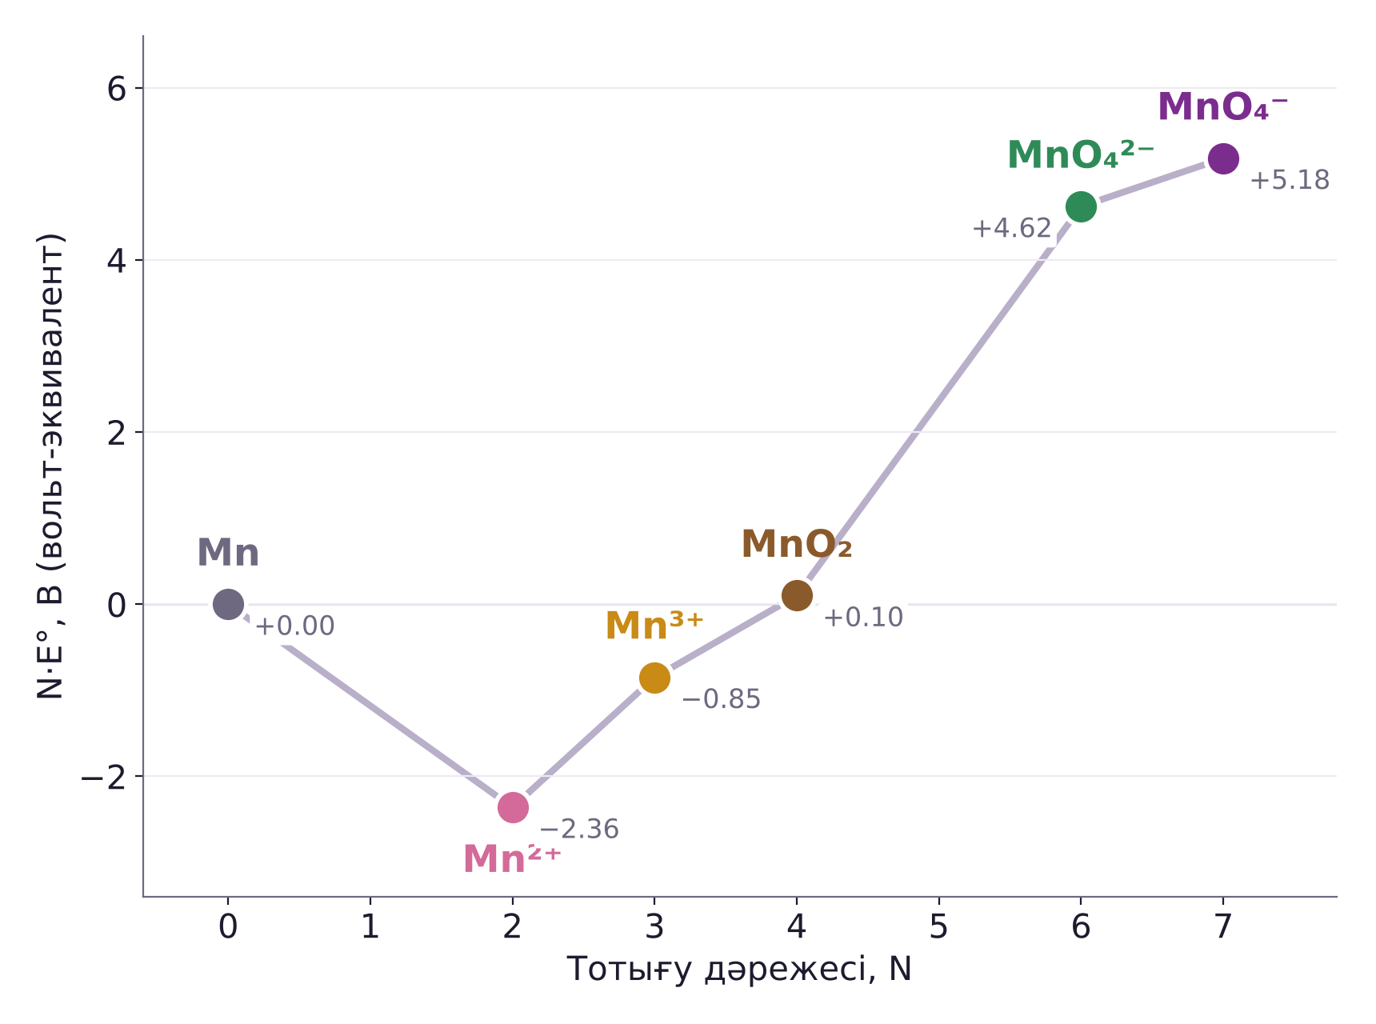
Фрост диаграммасы: қалай құрылады?
N | Түр | Есептеу | N·E°, В
0 | Mn | бастапқы нүкте | 0
+2 | Mn²⁺ | 2·(−1,18) | −2,36
+3 | Mn³⁺ | −2,36 + 1·1,51 | −0,85
+4 | MnO₂ | −0,85 + 1·0,95 | +0,10
+6 | MnO₄²⁻ | 0,10 + 2·2,26 | +4,62
+7 | MnO₄⁻ | 4,62 + 1·0,56 | +5,18
x осі: тотығу дәрежесі N
y осі: N·E°, яғни түрдің «энергиясы»: нүкте неғұрлым төмен болса, соғұрлым тұрақты
Notes:
Фрост диаграммасының y осі — N·E°(X/Mn⁰). Бұл шама −ΔG°/F-ке сәйкес, яғни түрдің элементке қатысты Гиббс энергиясын көрсетеді. Есептеу оңай: Mn⁰-ден бастап Латимер мәндерін n-ге көбейтіп, біртіндеп қосамыз. Нүкте неғұрлым төмен болса, түр соғұрлым тұрақты.

Slide 67
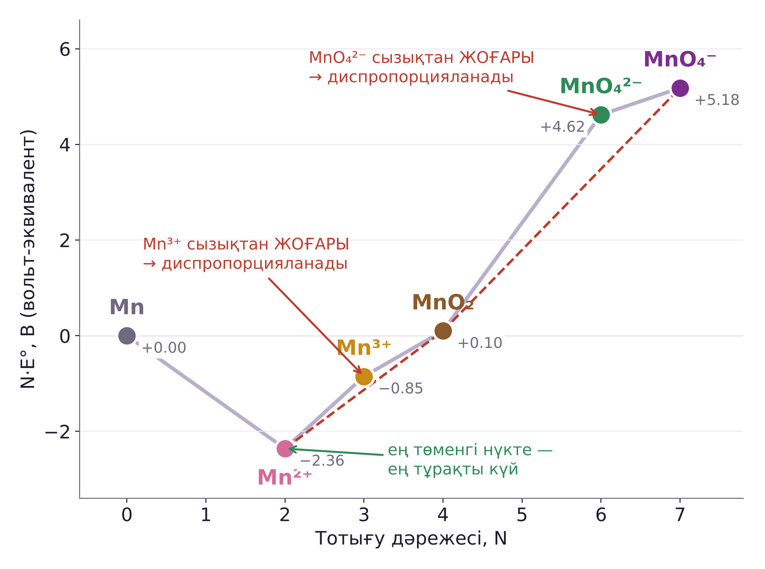
Фрост диаграммасы: 4 оқу ережесі
1
Ең төменгі нүкте — ең тұрақты ТД
Қышқыл ортада: Mn²⁺
2
Сызықтың көлбеуі = сол жұптың E°
Тік көлбеу — күшті тотықтырғыш: MnO₄⁻/MnO₂, 1,70 В
3
Нүкте көршілерін қосатын сызықтан ЖОҒАРЫ (дөңес)
Диспропорцияланады: Mn³⁺, MnO₄²⁻
4
Нүкте сызықтан ТӨМЕН (ойыс)
Тұрақты, көршілері конпропорцияланады: MnO₄⁻ + Mn²⁺ → MnO₂
Notes:
Аналогия: тауға қойылған шар төмен домалайды. Дөңес нүктедегі түр «төбеде тұр», сондықтан ол екі көршісіне ыдырайды (диспропорциялану). Ойыс нүктедегі түр «шұңқырда», сондықтан көршілері бірігіп, осы түрді береді (конпропорциялану): 2MnO₄⁻ + 3Mn²⁺ + 2H₂O → 5MnO₂ + 4H⁺.

Slide 68
Күрделі есеп: Фрост диаграммасынан E° және K табу
E°(MnO₄⁻/Mn²⁺) = көлбеу = (5,18 − (−2,36)) / (7 − 2) = 7,54 / 5 = 1,51 В
1
E°(MnO₄⁻/MnO₂) = (5,18 − 0,10) / 3 = 1,69 В; E°(MnO₂/Mn²⁺) = (0,10 + 2,36) / 2 = 1,23 В
2
Конпропорциялану: 2MnO₄⁻ + 3Mn²⁺ + 2H₂O → 5MnO₂↓ + 4H⁺; ЭҚК = 1,69 − 1,23 = 0,46 В
3
n = 6 (2 MnO₄⁻ × 3e⁻): lgK = 6·0,46 / 0,059 = 46,8
4
Нүктелер: Mn²⁺ (2; −2,36), MnO₂ (4; 0,10), MnO₄⁻ (7; 5,18)
Қорытынды: MnO₂ «ойыста» → MnO₄⁻ мен Mn²⁺ әрекеттесіп, MnO₂ тұнбасын береді
5
Notes:
Фрост диаграммасында кез келген екі нүкте арасындағы түзудің көлбеуі сол жұптың E°-ына тең. Сондықтан кестеге қарамай-ақ кез келген E°-ты, одан кейін ЭҚК мен K-ны табамыз. MnO₂ ойыста жатыр, сондықтан MnO₄⁻ пен Mn²⁺ бірге тұрақты тұра алмайды.

Slide 69
Пурбэ диаграммасы: осьтер мен сызықтар
x осі — pH: ортаның қышқылдығы
y осі — E, В: ортаның тотықтырғыштық күші (жоғары — тотықтырғыш, төмен — тотықсыздандырғыш)
Әр аймақ — сол жағдайда тұрақты түр
Сызық — екі түр тепе-теңдікте тұратын шекара
Көлденең сызық: тек e⁻
Тік сызық: тек H⁺ / OH⁻
Mn²⁺ + 2e⁻ → Mn; E pH-қа тәуелсіз
Mn²⁺ + 2OH⁻ → Mn(OH)₂↓; ТТР емес
Көлбеу сызық: e⁻ және H⁺
Судың тұрақтылық шекаралары
MnO₄⁻ + 8H⁺ + 5e⁻ → Mn²⁺ + 4H₂O; көлбеуі −0,059·m/n = −0,094 В/pH
Жоғарғы: O₂/H₂O, E = 1,23 − 0,059·pH; төменгі: H⁺/H₂, E = −0,059·pH
Notes:
Пурбэ диаграммасы — карта. x осі — pH, y осі — потенциал (ортаның тотықтырғыштық күші). Әр аймақ — сол жағдайда тұрақты түр. Сызық түрі реакцияда не қатысатынын көрсетеді: тек электрон (көлденең), тек H⁺ (тік) немесе екеуі де (көлбеу). Көк үзік сызықтардың арасы — судың тұрақтылық аймағы.

Slide 70
Күрделі есеп: Fe₂O₃/Fe²⁺ сызығының теңдеуі
Схема: Fe₂O₃ + 6H⁺ + 2e⁻ → 2Fe²⁺ + 3H₂O; Δ_{f}G°: Fe²⁺ −86,3; H₂O −237,1; Fe₂O₃ −742,2 кДж/моль
1
Жартылай реакция
n = 2 электрон, m = 6 протон, сондықтан сызық көлбеу болады
2
E° табу
ΔG° = 2(−86,3) + 3(−237,1) − (−742,2) = −141,7 кДж; E° = −ΔG°/(nF) = 141 700 / (2·96 485) = 0,73 В
3
Нернст
E = 0,73 + (0,059/2)·lg([H⁺]⁶ / [Fe²⁺]²)
4
Түрлендіру
E = 0,73 − 0,177·pH − 0,059·lg[Fe²⁺] (көлбеуі −0,059·6/2 = −0,177 В/pH)
5
[Fe²⁺] = 10⁻⁶ М
E = 0,73 + 0,354 − 0,177·pH = 1,08 − 0,177·pH
6
Тексеру
pH = 4 болса, E = 0,37 В — диаграммадағы Fe²⁺/Fe₂O₃ шекарасымен сәйкес (келесі слайд)
Notes:
Пурбэ диаграммасындағы әр сызық осылай шығарылады. Коррозия зерттеулерінде ион концентрациясы 10⁻⁶ М деп алынады: одан аз ерісе, металл «коррозияланбайды» деп есептеледі.

Slide 71
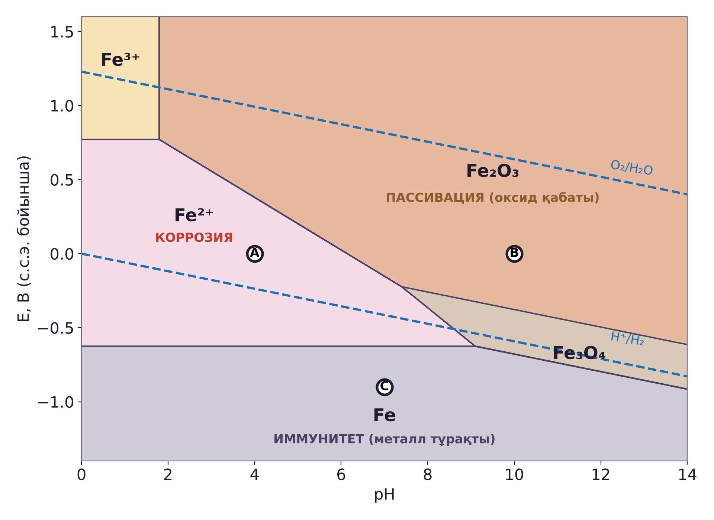
Темірдің Пурбэ диаграммасы және коррозия
A · pH 4, E = 0,0 В
Fe²⁺ аймағы: темір ериді, яғни коррозия
B · pH 10, E = 0,0 В
Fe₂O₃ аймағы: бетінде оксид қабаты, яғни пассивация
C · pH 7, E = −0,9 В
Fe аймағы: металл тұрақты, яғни иммунитет
Протекторлық қорғаныс: Fe-ді Zn-мен (E° = −0,76 В) жалғасақ, Fe потенциалы −0,62 В-тан төмен түседі, сондықтан коррозия тоқтайды
25 °C, иондар активтілігі 10⁻⁶ М; Fe(OH)₂ және HFeO₂⁻ ескерілмеген (жеңілдетілген)
Notes:
Коррозия аймағы — металл ионға айналып еритін аймақ; пассивация — бетінде қорғаныш оксид қабаты түзілетін аймақ; иммунитет — металдың өзі тұрақты аймақ. Протекторлық қорғаныс: болатты мырышпен жалғасақ, оның потенциалы иммунитет аймағына қарай төмендейді.

Slide 72
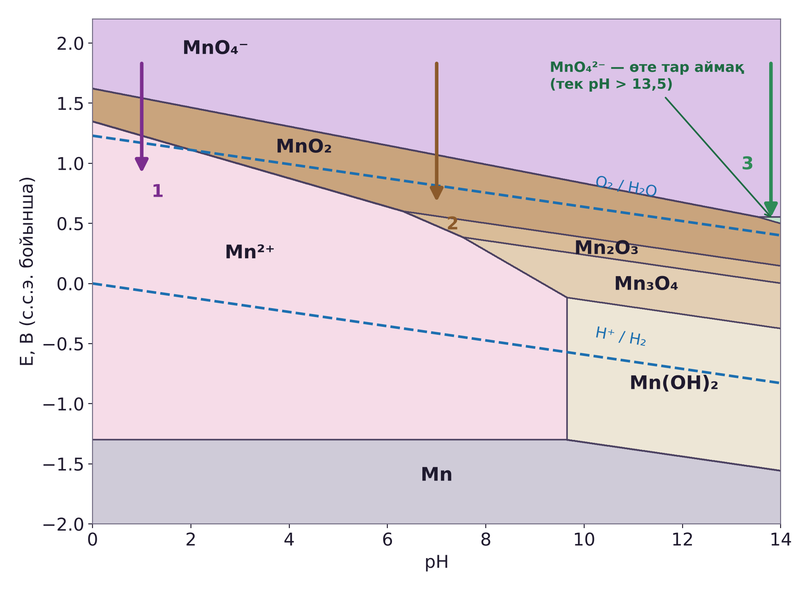
Марганецтің Пурбэ диаграммасы және біздің тәжірибе
1 · pH ≈ 1
MnO₄⁻ аймағынан Mn²⁺ аймағына дейін түседі, сондықтан ерітінді түссізденеді
2 · pH ≈ 7
Mn²⁺-ге жетпей, MnO₂ аймағында тоқтайды, сондықтан қоңыр тұнба түзіледі
3 · pH ≈ 14
MnO₄²⁻ — өте сілтілі ортадағы тар аймақ, сондықтан жасыл түс; Na₂SO₃ артық болса, MnO₂-ге дейін барады
MnO₄⁻ O₂/H₂O сызығынан жоғары, сондықтан KMnO₄ суды баяу тотықтырады
25 °C, иондар активтілігі 10⁻⁴ М; Mn³⁺ және HMnO₂⁻ ескерілмеген (жеңілдетілген)
Notes:
Na₂SO₃ ерітіндінің потенциалын төмендетеді, сондықтан біз диаграммада MnO₄⁻ аймағынан төмен қарай «түсеміз». Қай аймаққа түсетініміз pH-қа байланысты. MnO₄⁻ аймағы O₂/H₂O сызығынан жоғары жатыр, яғни KMnO₄ суды термодинамикалық тұрғыдан тотықтыра алады, бірақ бұл өте баяу жүреді. Сондықтан ерітіндіні қою шыны ыдыста сақтайды.

Slide 73
Үш диаграмманы салыстыру
 | Латимер | Фрост | Пурбэ
Осьтер | Осьсіз, ТД тізбегі | x: ТД (N); y: N·E° | x: pH; y: E
Не көрсетеді | Көршілес жұптардың E° | Түрлердің салыстырмалы тұрақтылығы | Тұрақтылық аймақтары
Не үшін қолданамыз | Кез келген жұптың E°-ы, диспропорциялану | Ең тұрақты ТД, тотықтырғыш күші | Коррозия, гидрометаллургия, судағы түрлер
Mn мысалы | MnO₄²⁻ қышқылда тұрақсыз | Mn²⁺ ең тұрақты (pH = 0) | pH ≈ 7 кезінде MnO₂ түзіледі
Үшеуі де бір деректен, яғни E° мәндерінен, құрылады.
Notes:
Қорытынды: Латимер — есептеуге ыңғайлы, Фрост — тұрақтылықты көзбен көруге ыңғайлы, Пурбэ — нақты жағдайға (pH) байланысты болжам жасауға ыңғайлы. Пурбэ диаграммасы коррозия, гидрометаллургия және геохимия салаларында кеңінен қолданылады.

Slide 74
Тапсырмалар 7а: Латимер және Пурбэ
Латимер (Br)
Қышқыл орта: BrO₃⁻ —1,49→ HBrO —1,60→ Br₂ —1,07→ Br⁻
(а) E°(BrO₃⁻/Br⁻) = ? (ә) HBrO тұрақты ма? (б) Br₂ қышқылда диспропорциялана ма?
1
Латимер (Cu)
Cu²⁺ —0,15→ Cu⁺ —?→ Cu, E°(Cu²⁺/Cu) = 0,34 В. Жетпейтін мәнді табып, Cu⁺ тұрақтылығын бағалаңыз
2
Пурбэ сызығы
MnO₂ + 4H⁺ + 2e⁻ → Mn²⁺ + 2H₂O (E° = 1,23 В) шекарасының теңдеуін [Mn²⁺] = 10⁻⁴ М үшін шығарыңыз
3
Темір
Темірдің Пурбэ диаграммасы бойынша күйін анықтаңыз: (pH 1; +1,0 В), (pH 6; −0,3 В), (pH 12; −0,2 В), (pH 10; −1,0 В)
4
Notes:
2-тапсырма 6-тапсырмалардың 5-есебімен байланысты: бұл жолы оны Латимер диаграммасы арқылы шығарамыз. Жауаптары 9-бөлімде.

Slide 75
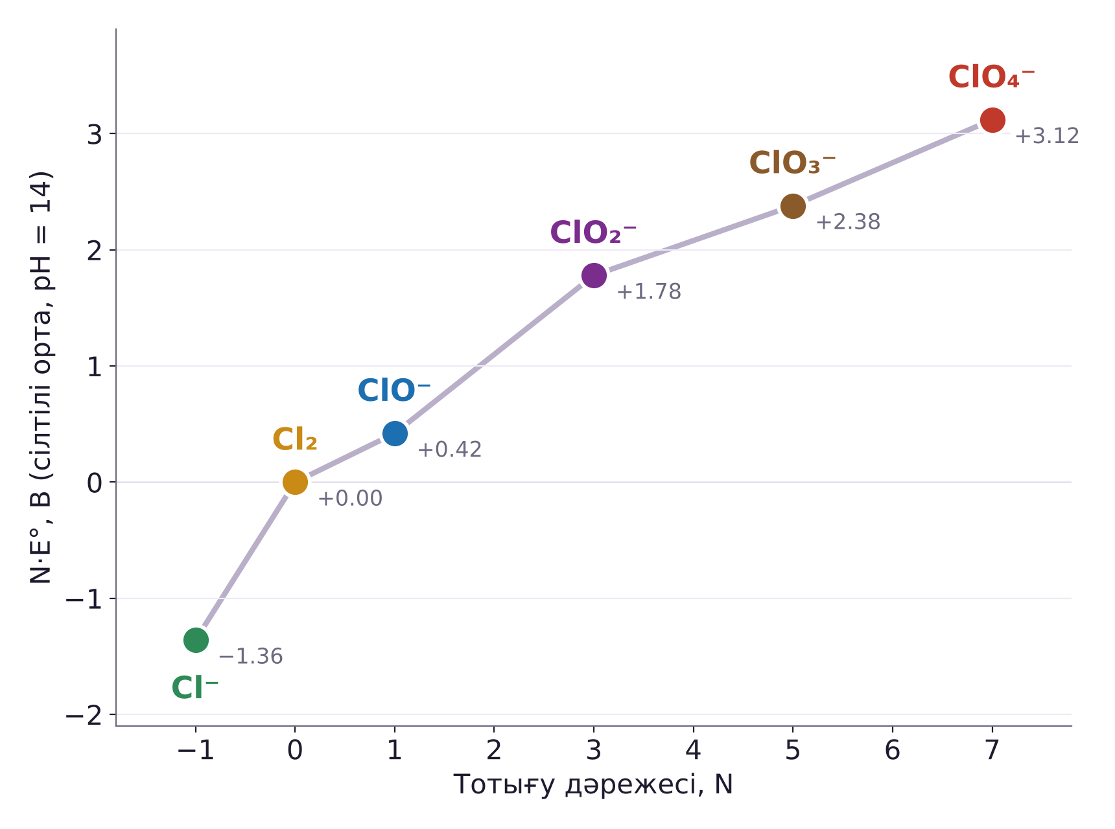
Тапсырмалар 7б: хлордың Фрост диаграммасы
Қай түр ең тұрақты? Неге?
1
Қай түрлер көршілеріне қатысты диспропорцияланады (дөңес нүктелер)?
2
Көлбеу арқылы E°(ClO₄⁻/Cl⁻) мәнін табыңыз
3
ClO⁻ нүктесі Cl⁻ мен ClO₃⁻ нүктелерін қосатын түзуге қатысты қай жерде жатыр? Қорытынды жасаңыз
4
Нүктелердің координаталарын Латимер мәндерінен (0,37; 0,30; 0,68; 0,42; 1,36) өзіңіз есептеп шығыңыз
5
Notes:
Диаграмма алдыңғы Латимер мәндерінен құрылған (Cl₂-ден бастап N·E° мәндерін қосып шығамыз). Студенттер алдымен Фрост бойынша жауап беріп, кейін Латимер есебімен салыстырсын. Жауаптары 9-бөлімде.

Slide 76
Қорытынды және жауаптар
09
Формулалар жадынамасы, барлық тапсырмалардың жауаптары
Notes:
Соңғы бөлім: негізгі формулалар және 1–7 тапсырмалардың толық жауаптары.

Slide 77
Негізгі формулалар: жадынама
ЭҚК
Нернст
Гиббс
Тепе-теңдік
ЭҚК = E°(кат) − E°(ан)
E = E° + (0,059/n)·lg([Ox]/[Red])
ΔG° = −nFE°
lgK = n·E° / 0,059
> 0 болса, жүреді
стандартты емес жағдай
ΔG° қосылады, E° қосылмайды
lgK ≥ 6 болса, толық
Латимер
Пурбэ көлбеуі
Тұнба
Кешен
E° = Σn_{i}E°_{i} / Σn_{i}
ΔE/ΔpH = −0,059·m/n
E° = E°(M^{n+}/M) + (0,059/n)·lgK_{s}
E° = E°(M^{n+}/M) − (0,059/n)·lgβ
E°_{оң} > E°_{сол}: диспропорция
m — H⁺, n — e⁻ саны
бос ион азаяды
металл оңай тотығады
Notes:
Бүкіл курстың математикасы осы сегіз формулада.

Slide 78
Жауаптар 1: бейорганикалық заттар
2MnO₄⁻ + 5S²⁻ + 16H⁺ → 2Mn²⁺ + 5S + 8H₂O
2KMnO₄ + 5Na₂S + 8H₂SO₄ → 2MnSO₄ + 5S↓ + 5Na₂SO₄ + K₂SO₄ + 8H₂O
1
2Cr³⁺ + 3Br₂ + 16OH⁻ → 2CrO₄²⁻ + 6Br⁻ + 8H₂O
2CrCl₃ + 3Br₂ + 16KOH → 2K₂CrO₄ + 6KBr + 6KCl + 8H₂O
2
NO₃⁻ + 10H⁺ + 8e⁻ → NH₄⁺ + 3H₂O
4Zn + 10HNO₃ → 4Zn(NO₃)₂ + NH₄NO₃ + 3H₂O
3
Cl₂ + 12OH⁻ → 2ClO₃⁻ + 6H₂O + 10e⁻; Cl₂ + 2e⁻ → 2Cl⁻ (×5)
3Cl₂ + 6KOH → 5KCl + KClO₃ + 3H₂O
4
FeS₂: Fe⁺²→Fe⁺³ (1e⁻), 2S⁻¹→2S⁺⁴ (10e⁻), барлығы 11e⁻; O₂: 4e⁻
4FeS₂ + 11O₂ → 2Fe₂O₃ + 8SO₂ (ерітінді жоқ, сондықтан электрондық баланс)
5
Notes:
Әр жауапта алдымен иондық немесе жартылай реакция, оң жақта — молекулалық теңдеу.

Slide 79
Жауаптар 2: кешенді қосылыстар
K₃[Fe(CN)₆]: +3; [Co(NH₃)₆]Cl₃: +3; H[AuCl₄]: +3
Na[Ag(CN)₂]: +1; K₂[PtCl₆]: +4
1
[Fe(CN)₆]⁴⁻ → [Fe(CN)₆]³⁻ + e⁻ (×2); H₂O₂ + 2H⁺ + 2e⁻ → 2H₂O
2K₄[Fe(CN)₆] + H₂O₂ + H₂SO₄ → 2K₃[Fe(CN)₆] + K₂SO₄ + 2H₂O
2
Ag + 2CN⁻ → [Ag(CN)₂]⁻ + e⁻ (×4); O₂ + 2H₂O + 4e⁻ → 4OH⁻
4Ag + 8NaCN + O₂ + 2H₂O → 4Na[Ag(CN)₂] + 4NaOH
3
[Cr(OH)₆]³⁻ + 2OH⁻ → CrO₄²⁻ + 4H₂O + 3e⁻ (×2); H₂O₂ + 2e⁻ → 2OH⁻ (×3)
2Na₃[Cr(OH)₆] + 3H₂O₂ → 2Na₂CrO₄ + 2NaOH + 8H₂O
4
E°(Co³⁺/Co²⁺) = 1,82 В: Co³⁺ суда тұрақсыз, Co²⁺ тұрақты
NH₃-пен E° 0,11 В-қа дейін төмендейді (Co(III) кешені берік), сондықтан O₂ тотықтырады
5

Slide 80
Жауаптар 3: органикалық қосылыстар
CH₃OH + H₂O → HCOOH + 4H⁺ + 4e⁻
5CH₃OH + 4KMnO₄ + 6H₂SO₄ → 5HCOOH + 4MnSO₄ + 2K₂SO₄ + 11H₂O
1
C₃H₆ + 2H₂O → C₃H₆(OH)₂ + 2H⁺ + 2e⁻
3CH₃CH=CH₂ + 2KMnO₄ + 4H₂O → 3CH₃CH(OH)CH₂OH + 2MnO₂↓ + 2KOH
2
HCHO + 6OH⁻ → CO₃²⁻ + 4H₂O + 4e⁻
HCHO + 4[Ag(NH₃)₂]OH → (NH₄)₂CO₃ + 4Ag↓ + 6NH₃ + 2H₂O
3
C₆H₁₂O₆ + 6H₂O → 6CO₂ + 24H⁺ + 24e⁻
C₆H₁₂O₆ + 4K₂Cr₂O₇ + 16H₂SO₄ → 6CO₂ + 4Cr₂(SO₄)₃ + 4K₂SO₄ + 22H₂O
4
CH₃: −3; CH(OH): 0; CHO: +1
Әр C үшін: C–H → −1, C–O → +1 (C=O → +2), C–C → 0
5

Slide 81
Жауаптар 4: ЭҚК
(−) Zn | Zn²⁺ || Ag⁺ | Ag (+)
ЭҚК = 0,80 − (−0,76) = 1,56 В
1
Zn, Fe, Pb ығыстырады (E° < +0,34 В)
Ag ығыстырмайды (+0,80 В > +0,34 В)
2
ЭҚК = 0,77 − 0,15 = +0,62 В > 0
Жүреді: 2Fe³⁺ + Sn²⁺ → 2Fe²⁺ + Sn⁴⁺
3
ЭҚК = 1,36 − 0,77 = +0,59 В > 0
Жүреді: Cl₂ + 2Fe²⁺ → 2Cl⁻ + 2Fe³⁺
4
(−) Mg | Mg²⁺ || Ag⁺ | Ag (+)
ЭҚК = 0,80 − (−2,37) = 3,17 В
5

Slide 82
Жауаптар 5: Нернст теңдеуі
E = 0,34 + (0,059/2)·lg 10⁻³
E = 0,34 − 0,089 = 0,25 В
1
E = −0,059·pH; pH = 0,236 / 0,059
pH = 4
2
E = (0,059/1)·lg(0,1 / 0,01)
ЭҚК = 0,059 В
3
E° = 0,80 + 0,059·lg(5,0·10⁻¹³) = 0,80 − 0,726
E° ≈ +0,07 В
4
lg(0,01·(10⁻²)⁸ / 0,1) = lg 10⁻¹⁷ = −17
E = 1,51 − 0,0118·17 = 1,31 В
5

Slide 83
Жауаптар 6: ТТР жүру шарттары
ЭҚК = 0,76 В; n = 2
ΔG° = −147 кДж; lgK = 25,8 (K ≈ 6·10²⁵)
1
lgK_{s} = (−0,15 − 0,80) / 0,059 = −16,1
K_{s}(AgI) ≈ 8·10⁻¹⁷
2
E = 1,51 − 0,0944·2 = 1,32 В < 1,36 В
Тотықтырмайды
3
E = 1,33 − (14·0,059/6)·pH = 1,33 − 0,138·pH = 1,07
pH ≈ 1,9; одан жоғары pH-та Br⁻ тотықпайды
4
E°(Cu⁺/Cu) = 2·0,34 − 1·0,15 = 0,53 В
0,53 > 0,15, сондықтан Cu⁺ диспропорцияланады: 2Cu⁺ → Cu²⁺ + Cu
5

Slide 84
Жауаптар 7: диаграммалар
7а-1. (а) E° = (4·1,49 + 1,60 + 1,07)/6 = 8,63/6 = 1,44 В; (б) Br₂: 1,07 < 1,60, тұрақты
(ә) HBrO: 1,60 > 1,49, диспропорцияланады: 5HBrO → BrO₃⁻ + 2Br₂ + H⁺ + 2H₂O
1
7а-2. E°(Cu⁺/Cu) = 2·0,34 − 0,15 = 0,53 В
Оң жақ 0,53 > сол жақ 0,15, сондықтан Cu⁺ диспропорцияланады
2
7а-3. E = 1,23 − 0,118·pH − 0,0295·lg[Mn²⁺]
[Mn²⁺] = 10⁻⁴ М: E = 1,35 − 0,118·pH
3
7а-4. (pH 1; +1,0) → Fe³⁺; (pH 6; −0,3) → Fe²⁺, коррозия
(pH 12; −0,2) → Fe₂O₃, пассивация; (pH 10; −1,0) → Fe, иммунитет
4
7б. Ең тұрақты: Cl⁻ (ең төменгі нүкте); дөңес: Cl₂, ClO₂⁻
E°(ClO₄⁻/Cl⁻) = (3,12 + 1,36)/8 = 0,56 В; ClO⁻ түзуден жоғары → ClO₃⁻ + Cl⁻ түзеді
5
Notes:
7б-5: N·E° мәндері Cl₂-ден (0) бастап есептеледі: Cl⁻ = −1,36; ClO⁻ = 0,42; ClO₂⁻ = 0,42 + 2·0,68 = 1,78; ClO₃⁻ = 1,78 + 2·0,30 = 2,38; ClO₄⁻ = 2,38 + 2·0,37 = 3,12.

Slide 85
Әдебиеттер
Housecroft C. E., Sharpe A. G. Inorganic Chemistry. 5th ed. Pearson, 2018 (8-тарау: тотығу-тотықсыздану, Латимер мен Фрост диаграммалары).
Weller M., Overton T., Rourke J., Armstrong F. Inorganic Chemistry (Atkins). 7th ed. Oxford University Press, 2018.
Ахметов Н. С. Общая и неорганическая химия. М.: Высшая школа.
Bard A. J., Parsons R., Jordan J. Standard Potentials in Aqueous Solution. IUPAC; Marcel Dekker, 1985.
Pourbaix M. Atlas of Electrochemical Equilibria in Aqueous Solutions. 2nd ed. NACE, 1974.
Atkins P., de Paula J. Physical Chemistry. Oxford University Press (электрохимия тарауы).
Clayden J., Greeves N., Warren S. Organic Chemistry. 2nd ed. Oxford University Press, 2012 (органикалық тотығу реакциялары).
Notes:
Стандартты потенциалдар Bard–Parsons–Jordan анықтамалығы мен Housecroft оқулығынан алынды. Пурбэ диаграммалары стандартты Гиббс энергиялары бойынша 25 °C үшін есептелді.

Slide 86
Назарларыңызға рахмет!
Сұрақтарыңызды қойыңыз
Келесі дәріс: электролиз және коррозия

